Slide 1
第九章装卸成本管理
第九章 装卸成本管理

Slide 2
【学习目的】
第九章装卸成本管理
通过本章的学习，了解装卸成本项目及其内容构成，初步掌握装卸成本的计算方法和装卸成本分析的基本方法。

Slide 3
第一节 装卸成本的构成
第九章装卸成本管理>第一节装卸成本的构成
一、装卸成本计算对象、成本计算期与成本计算单位
二、装卸成本项目

Slide 4
一、成本计算对象、成本计算期、成本计算单位
第九章装卸成本管理>第一节装卸成本的构成
按机械装卸作业和人工装卸作业分别作为成本计算对象。
各类装卸成本计算期，通常以月为单位，并按日历的月、季、年计算各种业务成本。
集装箱装卸业务的成本计算单位，通常为“标准箱”。港口企业的装卸成本一般以千操作量（也称为千操作吨）为成本计算单位。
Notes:
（一）成本计算对象
专营装卸业务的企业、企业内部的装卸部门，以及以运输业务为主同时经营装卸业务的运输企业，可按机械装卸作业和人工装卸作业分别作为成本计算对象，核算其成本，并根据需要对成本计算对象按机械种类加以细化。
以机械装卸作业为主、人工作业为辅的作业活动，可不单独核算人工装卸成本；以人工装卸作业为主、机械装卸作业为辅的作业活动，也可不单独核算机械装卸成本。
对于港口企业，为了加强成本管理，在采用综合的装卸成本计算对象时，还可以分操作过程、分货种计算货物的装卸成本。分操作过程、分货种计算货物的装卸成本，应根据作业区生产的特点，正确地划分操作过程和货种；在货种之间分配各项费用时，需选择合理的分配标准。
（二）成本计算期
各类装卸成本计算期，通常以月为单位，并按日历的月、季、年计算各种业务成本。
（三）成本计算单位
由于装卸成本计算对象为装卸作业或货物，所以装卸成本计算单位应为装卸作业或货物的计量单位。现实中，装卸作业或货物的计量单位并不具有单一性，可以是货物的包装单位或装卸运输单元，如箱、桶、捆、垛、袋、车、托盘等，也可以是货物的重量单位，如吨、千吨、千操作吨，还可以是装卸次数。成本计算对象的计量单位的选择应当适于成本计算与控制的要求，要求不同，计量单位的选择也就不同。
集装箱装卸业务的成本计算单位，通常为“标准箱”。
港口企业的装卸成本一般以千操作量（也称为千操作吨）为成本计算单位。在一个既定的操作过程中，一吨货物不论经过几组工人或几部机械的操作。也不论搬运距离的远近、是否有辅助作业，均只计算为一个操作量。完整的操作过程是指货物由某一运输工具到另一个运输工具或库场，即货物在船、库、库场之间每两个环节所完成的一个完整的装卸过程。

Slide 5
二、装卸成本项目
第九章装卸成本管理>第一节装卸成本的构成
（一）装卸直接费用
（二）营运间接费用
（1）工资（2）职工福利费（3）燃料和动力（4）轮胎（5）修理（6）折旧（7）工具（8）租费（9）劳动保护费（10）外付装卸费（11）事故损失费（12）其他费用
营运间接费用，主要指营运过程中发生的、不能直接计入（需分配计入）各装卸作业成本计算对象的装卸作业部门的经费。
Notes:
装卸业务成本项目包括装卸直接费用和营运间接费用两类。
（一）装卸直接费用
（1）工资 指按规定支付给装卸工人、装卸机械司机的计时工资、计件工资、加班工资及各种工资性津贴。
（2）职工福利费 指按装卸工人工资总额和按规定比例计提的职工福利费。
（3）燃料和动力 指装卸机械在运行和操作过程中所耗用的燃料、动力和电力费用。
（4）轮胎 指装卸机械领用的外胎、内胎、垫带及其翻新和零星修补费用。
（5）修理 指为装卸机械和装卸工具进行维护和小修所发生的工料费用，以及装卸机械在运行和操作过程中耗用的机油、润滑油的费用。为装卸机械维修领用周转总成 的费用和按规定预提的装卸机械的大修理费用，也列入本项目。
（6）折旧 指装卸机械按规定计提的折旧费。
（7）工具 指装卸机械耗用的工具费，包括装卸工具的摊销额和工具的修理费。
（8）租费 指企业租入装卸机械或装卸设备进行装卸作业，按合同规定支付的租金。
（9）劳动保护费 指从事装卸业务使用的劳动保护用品，防暑、防寒、保健饮料，以及劳动保护案例措施所发生的各项费用。
（10）外付装卸费 指支付给外单位支援装卸工作所发生的费用。
（11）事故损失费 指在装卸作业过程中，因此项工作造成的应由本期装卸成本负担的货损、机械损坏、外单位人员人身伤亡等事故所发生的损失，包括货物破损等货损、货差损失和损坏装卸机械设备所支付的修理费用。
（12）其他费用 指不属于以上各项目的其他装卸直接费用。
（二）营运间接费用
营运间接费用，主要指营运过程中发生的、不能直接计入（需分配计入）各装卸作业成本计算对象的装卸作业部门的经费。它包括装卸作业部门非直接生产人员的工资及福利费、办公费、水电费、折旧费等，但不包括企业本身的管理费用。

Slide 6
（一）装卸直接费用
第九章装卸成本管理>第一节装卸成本的构成
（1）工资 指按规定支付给装卸工人、装卸机械司机的计时工资、计件工资、加班工资及各种工资性津贴。
（2）职工福利费 指按装卸工人工资总额和按规定比例计提的职工福利费。
（3）燃料和动力费 指装卸机械在运行和操作过程中所耗用的燃料、动力和电力费用。
（4）轮胎费 指装卸机械领用的外胎、内胎、垫带及其翻新和零星修补费用。
（5）修理费 指为装卸机械和装卸工具进行维护和小修所发生的工料费用，以及装卸机械在运行和操作过程中耗用的机油、润滑油的费用。为装卸机械维修领用周转总成的费用和按规定预提的装卸机械的大修理费用，也列入本项目。
（6）折旧费 指装卸机械按规定计提的折旧费。

Slide 7
第九章装卸成本管理>第一节装卸成本的构成
（7）工具费 指装卸机械耗用的工具费，包括装卸工具的摊销额和工具的修理费。
（8）租费 指企业租入装卸机械或装卸设备进行装卸作业，按合同规定支付的租金。
（9）劳动保护费 指从事装卸业务使用的劳动保护用品，防暑、防寒、保健饮料，以及采取劳动保护措施所发生的各项费用。
（10）外付装卸费 指支付给外单位支援装卸工作所发生的费用。
（11）事故损失费 指在装卸作业过程中，因此项工作造成的应由本期装卸成本负担的货损、机械损坏、外单位人员人身伤亡等事故所发生的损失，包括货物破损等货损、货差损失和损坏装卸机械设备所支付的修理费用。
（12）其他费用 指不属于以上各项目的其他装卸直接费用。

Slide 8
（二）营运间接费用
第九章装卸成本管理>第一节装卸成本的构成
营运间接费用主要指营运过程中发生的、不能直接计入（需分配计入）各装卸作业成本计算对象的装卸作业部门的经费。它包括装卸作业部门非直接生产人员的工资及福利费、办公费、水电费、折旧费等，但不包括企业本身的管理费用。

Slide 9
第二节 装卸成本的核算
第九章装卸成本管理>第二节 装卸成本的核算
一、装卸成本费用的归集与分配
二、装卸单位成本、成本降低额和成本降低率的计算
Notes:
企业的装卸支出，应设置“装卸支出”明细科目，按成本责任部门设置账页，按规定的项目设置专栏，归集所发生的各项费用。
装卸基层单位核算完全成本时，各基层单位应设置装卸成本明细分类账，对其发生的装卸直接费用和经费支出进行账务处理，最后由企业汇总，形成企业的装卸总成本。
装卸基层单位不核算完全成本时，该基层单位则无须对成本费用设账处理。月终时，装卸基层单位可通过各种原始凭证汇总表、分配表来汇集并上报其装卸直接费用和经费支出，企业对各装卸基层单位上报的各项成本费用加以分类汇总，加上应由本期装卸业务分摊的各项费用，并调整燃材料 成本差异，即为企业装卸总成本。

Slide 10
一、装卸成本费用的归集与分配
第九章装卸成本管理>第二节 装卸成本的核算
工资工福费
燃料和动力
轮胎
修理费
折旧
工具劳保费
租费
外付装卸费
事故损失
其他费用
Notes:
装卸成本的计算，有些项目用直接计入法，如装卸作业过程中发生的各项费用，包括燃料、动力、轮胎、折旧和大修理费用提存等。这些费用在发生和支付时，根据各种凭证汇总表、分配表、计算表及有关原始凭证直接计入装卸成本。有些项目通过分配计入，如装卸基层单位在组织经营管理方面发生的各项费用，如营运间接费，应按一定的分配办法计入装卸成本。

Slide 11
（一）工资及职工福利费
第九章装卸成本管理>第二节 装卸成本的核算
在实行计件工资制的企业，应付工人的计件工资等于职工完成的合格品数量乘以计件单价。作业中发生的货损货差，如果是因工作不慎造成的，不支付工资。如果工人在同一月份内从事多种作业，作业计件单价各不相同，就需逐一计算相加。
应付计件工资=装卸数量×装卸该种货物的单价
Notes:
（一）工资及职工福利费
根据“工资分配汇总表”和“职工福利费计算表”的有关数字，直接计入装卸成本。
在实行计件工资制的企业，应付工人的计件工资等于职工完成的合格品数量乘以计件单价。作业中发生的货损货差，如果是因工作不慎造成的，不支付工资。如果工人在同一月份内从事多种作业，作业计件单价各不相同，就需逐一计算相加。计件工资的计算式为

Slide 12
第九章装卸成本管理>第二节 装卸成本的核算
例【9-1】某月工人张某装卸A货物1200件，计件单价2.00元，装卸B货物600件，计件单价1.80元，则该工人的工资为
1200×2.00+600×1.80=3480元

Slide 13
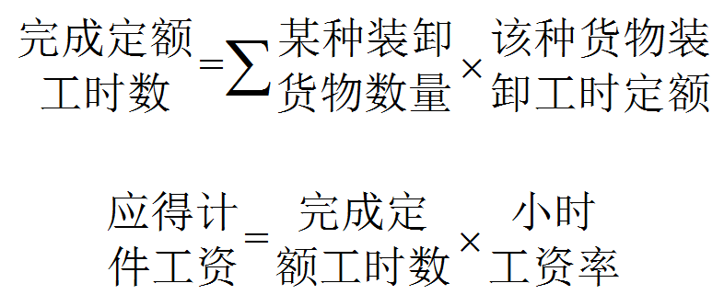
第九章装卸成本管理>第二节 装卸成本的核算
也可以采用另一种方法计算工人的计件工资，即将月份内装卸完成的各种货物折合为定额工时数，乘以小时工资率，用公式表示为

Slide 14
第九章装卸成本管理>第二节 装卸成本的核算
例【9-2】某月装卸工王某装卸A货物1200件，每件定额工时6分钟，装卸B货物600件，每件定额工时为5.4分钟，小时工资率为20元，应得计件工资计算如下：

Slide 15
第九章装卸成本管理>第二节 装卸成本的核算
完成工时定额=（1200×6+600×5.4）/60=174小时
应得计件工资=174×20=3480元

Slide 16
（二）燃料和动力
第九章装卸成本管理>第二节 装卸成本的核算
每月终了根据油库转来的装卸机械领用燃料凭证，计算出实际消耗数量与金额，计入成本。电费可根据供电部门的收费凭证或企业的电费分配凭证，计入装卸成本。

Slide 17
（三）轮胎
第九章装卸成本管理>第二节 装卸成本的核算
由于装卸机械的轮胎磨耗与行驶里程无明显关系，故其费用不宜采用按胎公里摊销的方法处理，可在领用新胎时将其价值直接计入成本。如果一次领换轮胎数量较大时，可作为待摊费用或预提费用，按月份分摊计入装卸成本。

Slide 18
（四）修理费
第九章装卸成本管理>第二节 装卸成本的核算
由专职装卸机械维修工或维修班组进行维修的工料费，应直接计入装卸成本；由与运输车辆等共用的维修车间进行维修所发生的工料费，应通过“辅助营运费用”账户归集后，再将应由装卸作业负担的费用分配计入装卸成本。
装卸机械耗用的机油、润滑油以及装卸机械保修领用周转总成的价值，月终根据油料库的领料凭证直接计入装卸成本。
装卸机械的大修理预提费用，可分别按预定的计提方法（如按作业量计提）计算，并计入装卸成本。

Slide 19
（五）折旧
第九章装卸成本管理>第二节 装卸成本的核算
装卸机械的折旧按规定的分类方法和折旧率计算计入装卸成本。影响折旧的因素主要有装卸机械使用年限、原值、固定资产净残值率和计提折旧的起止时间。
装卸机械的折旧的计算方法主要有：平均年限法、工作量法和加速折旧法。

Slide 20
（六）工具、劳动保护费
第九章装卸成本管理>第二节 装卸成本的核算
装卸机械领用的随车工具、劳保用品和耗用的工具，在领用时可将其价值一次计入成本。

Slide 21
（七）租费
第九章装卸成本管理>第二节 装卸成本的核算
按照合同规定，将本期成本应负担的装卸机械租金计入装卸成本。

Slide 22
（八）外付装卸费
第九章装卸成本管理>第二节 装卸成本的核算
在费用发生和支付时直接计入装卸成本。

Slide 23
（九）事故损失
第九章装卸成本管理>第二节 装卸成本的核算
月终将应由本期装卸成本负担的事故净损失，结转计入本期装卸成本。

Slide 24
（十）其他费用
第九章装卸成本管理>第二节 装卸成本的核算
由装卸基层单位直接开支的其他费用，在发生和支付时，直接计入成本。

Slide 25
（十一）间接费用
第九章装卸成本管理>第二节 装卸成本的核算
装卸基层单位在组织经营管理方面发生的各项费用，先通过“营运间接费用”账户汇集，月终按机械装卸和人工装卸的直接费用比例分配计入机械装卸成本和人工装卸成本。

Slide 26
二、装卸单位成本、成本降低额和成本降低率的计算
第九章装卸成本管理>第二节 装卸成本的核算
装卸单位成本
成本降低额
成本降低率
Notes:
装卸成本总额计算出来之后，即可计算装卸单位成本、装卸成本降低额和装卸成本降低率。

Slide 27
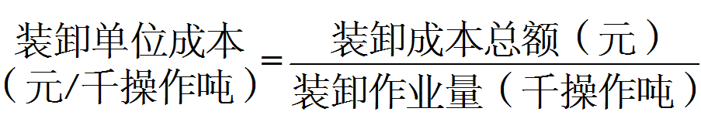
1、装卸单位成本
第九章装卸成本管理>第二节 装卸成本的核算
Notes:
装卸单位成本是指完成单位装卸作业量而平均耗费的成本，计算式为

Slide 28
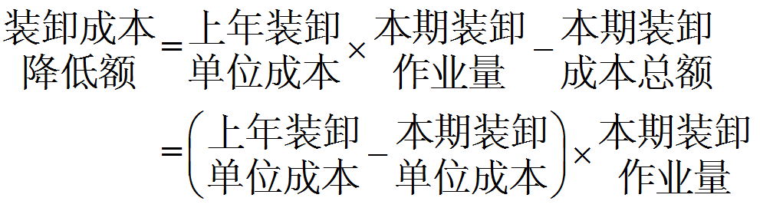
2、装卸成本降低额
第九章装卸成本管理>第二节 装卸成本的核算
Notes:
装卸成本降低额是指由于本期装卸单位成本比上年装卸单位成本降低或升高，而造成本期装卸成本总额的相对节约或超支额，是反映一定时期内装卸成本降低或上升数额的指标，计算式为

Slide 29
3、装卸成本降低率
第九章装卸成本管理>第二节 装卸成本的核算
Notes:
装卸成本降低率是将装卸成本降低额与按本期装卸作业量计算的上年装卸成本水平相比的比率，是反映装卸成本降低幅度的指标，计算式为

Slide 30
第三节 装卸成本分析
第九章装卸成本管理>第三节 装卸成本分析
一、装卸成本预算完成情况总体分析
二、主要成本项目分析

Slide 31
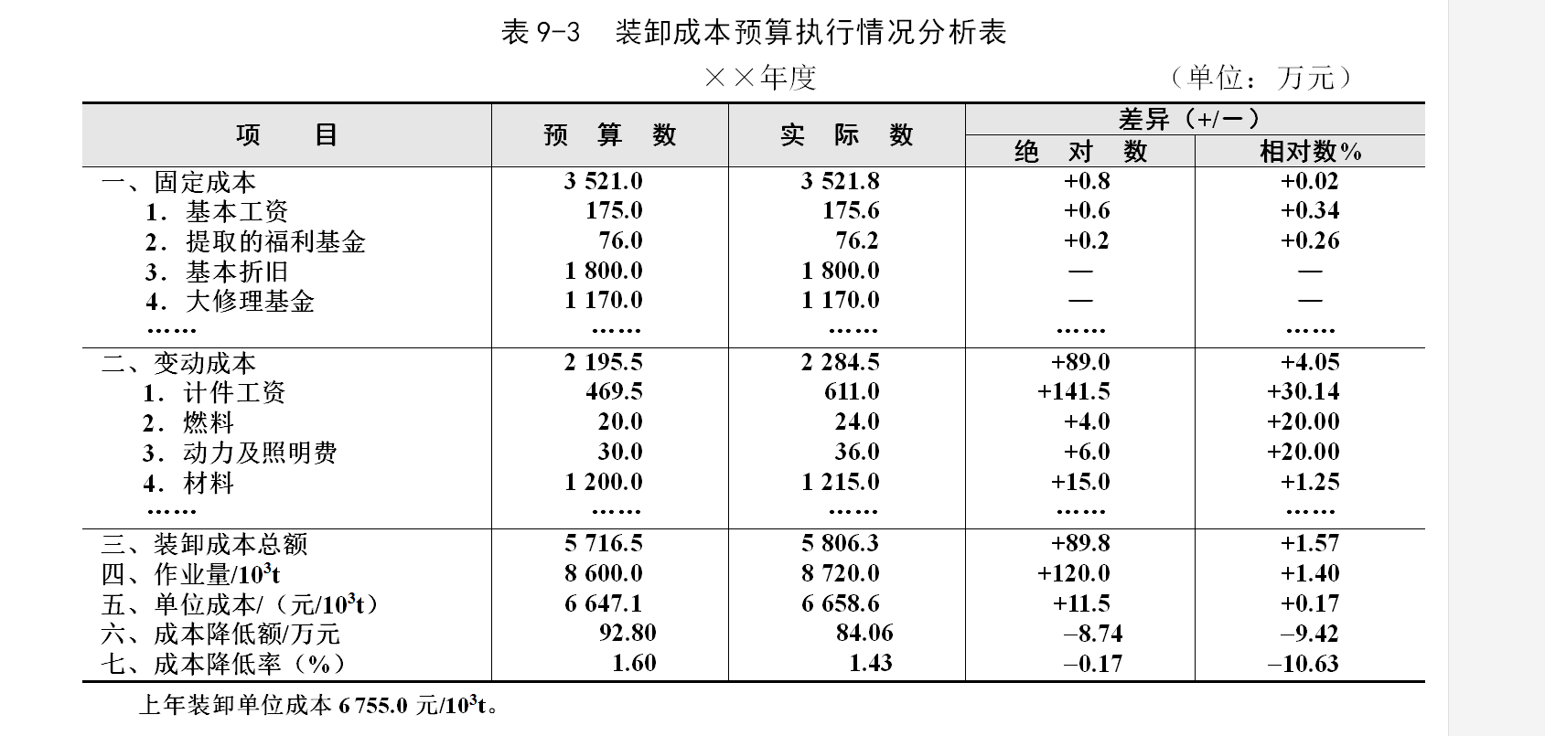
第九章装卸成本管理>第三节 装卸成本分析
一、装卸成本预算完成情况总体分析
例【9-7】以某港口企业为例，其某年度装卸成本预算完成情况分析如表所示。

Slide 32
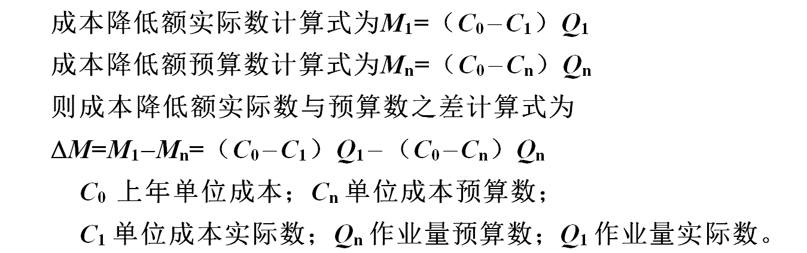
1、成本降低额实际数与预算数之差双因素分析
第九章装卸成本管理>第三节 装卸成本分析
Notes:
式（9-1）中
C₀—上年单位成本，元/10³t
C_{n}—单位成本预算数，元/10³t
C₁—单位成本实际数，元/10³t
Q_{n}—作业量预算数，10³t
Q₁—作业量实际数，10³t

Slide 33
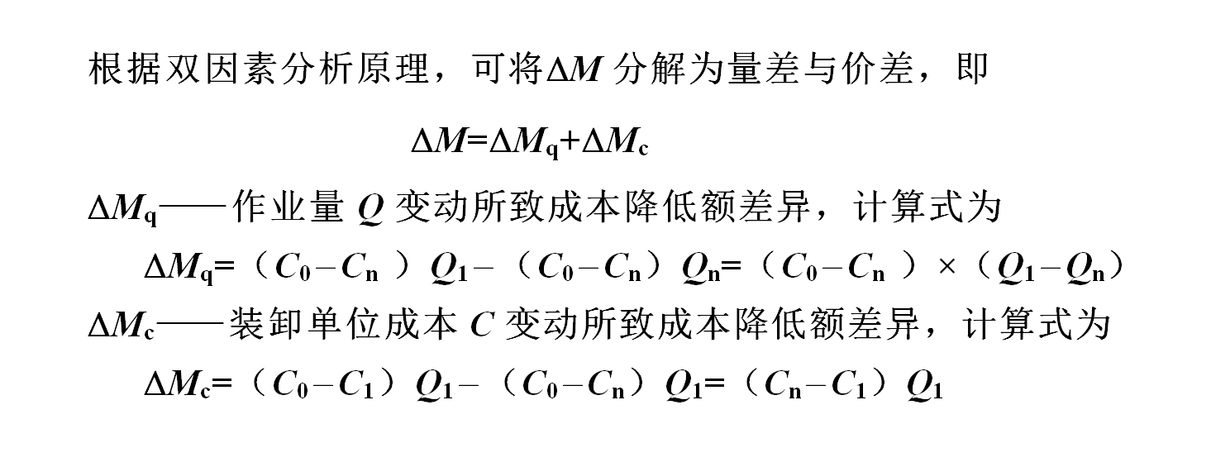
第九章装卸成本管理>第三节 装卸成本分析
Notes:
根据双因素分析原理，可将ΔM分解为量差与价差，即
ΔM=ΔM_{q}+ΔM_{c} （9-2）
式（9-2）中
ΔM_{q}—作业量Q变动所致成本降低额差异，计算式为
ΔM_{q}=(C₀－C_{n} )Q₁－(C₀－C_{n})Q_{n}
=(C₀－C_{n} )×(Q₁－Q_{n}) （9-3）
ΔM_{c}—装卸单位成本C变动所致成本降低额差异，计算式为
ΔM_{c}=(C₀－C₁)Q₁－(C₀－C_{n})Q₁
=(C_{n}－C₁)Q₁ （9-4）
以表9-3为例，可对成本降低额实际数与成本降低额预算数之差（-8.74万元）进行装卸单位成本和作业量双因素变动影响分析：

Slide 34
第九章装卸成本管理>第三节 装卸成本分析
以表9-1为例，可对成本降低额实际数与成本降低额预算数之差（-8.74万元）进行装卸单位成本和作业量双因素变动影响分析：

Slide 35
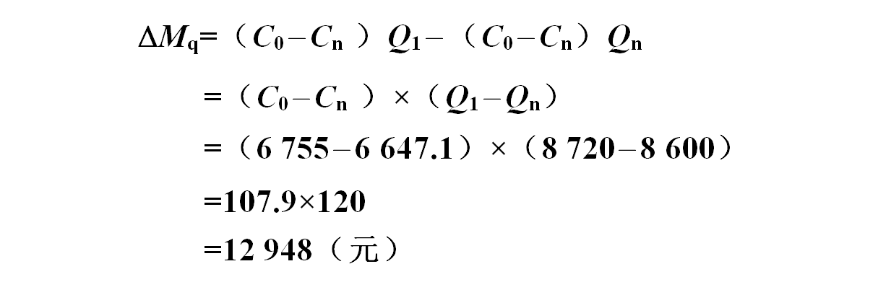
(1)作业量变动所致成本降低额差异
第九章装卸成本管理>第三节 装卸成本分析
Notes:
表明在假定装卸单位成本不变前提下，由于作业量增加，使成本降低额实际数比预算数增加12948元。

Slide 36
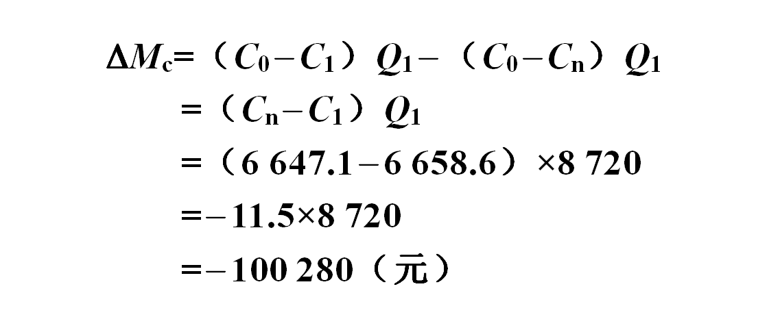
(2)装卸单位成本变动所致成本降低额差异
第九章装卸成本管理>第三节 装卸成本分析
Notes:
表明在作业量为实际数时，由于装卸单位成本上升，使成本降低额实际数比预算数减少100 280元。
双因素所致成本降低额差异合计为－8.733 2万元。

Slide 37
2．单位成本差异多因素分析
第九章装卸成本管理>第三节 装卸成本分析
装卸单位成本实际数与预算数之差产生的原因，总体上分为三个方面：①单位变动成本脱离预算；②固定成本总额脱离预算；③装卸作业量脱离预算。这三方面的原因，均会导致装卸单位成本脱离预算，使得单位成本实际数与预算数不一致。
因此，装卸单位成本实际数与预算数之差可从单位变动成本、固定成本总额和装卸作业量三个方面进行因素分析。

Slide 38
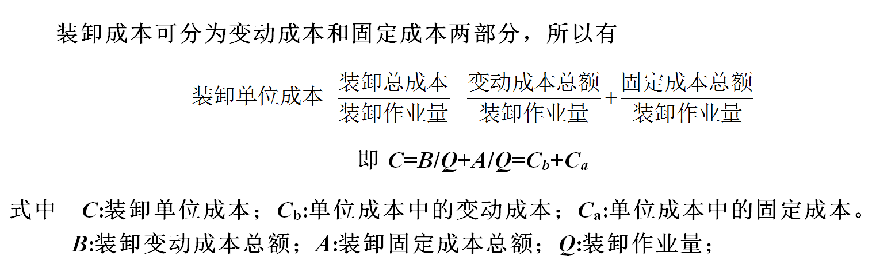
第九章装卸成本管理>第三节 装卸成本分析

Slide 39
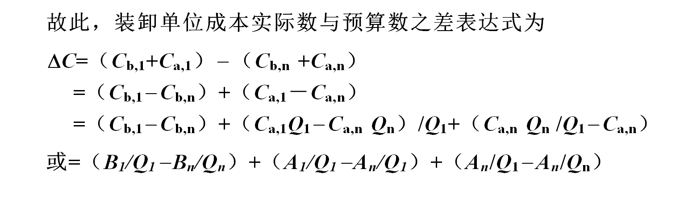
第九章装卸成本管理>第三节 装卸成本分析

Slide 40
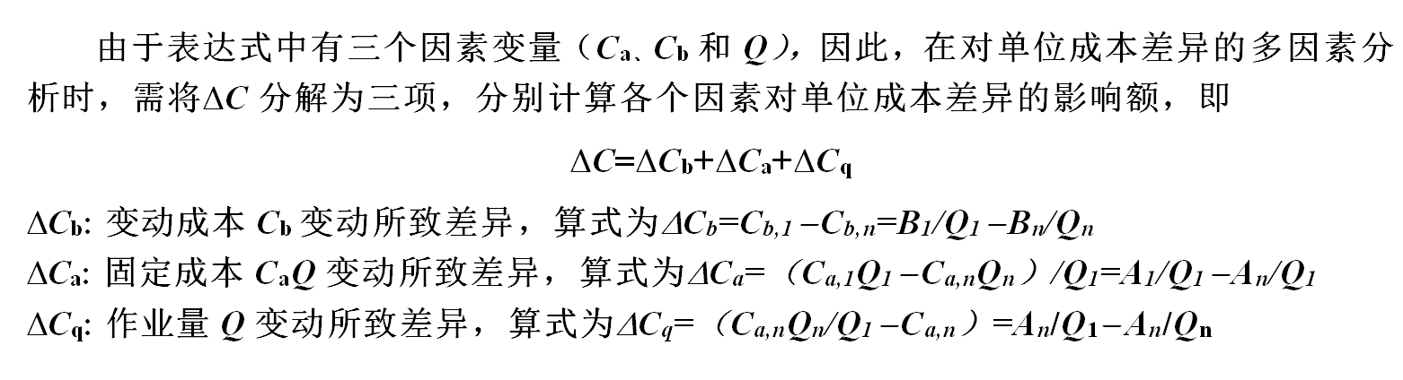
第九章装卸成本管理>第三节 装卸成本分析

Slide 41
第九章装卸成本管理>第三节 装卸成本分析
以表9-2为例，可对装卸单位成本实际数与装卸单位成本预算数之差（11.5万元）进行三因素影响分析：

Slide 42
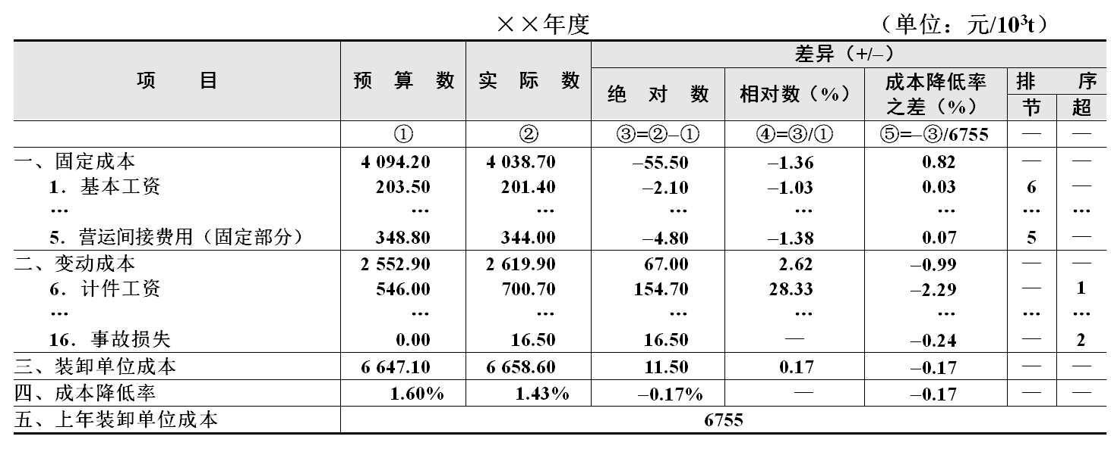
表9-2 装卸单位成本预算执行情况分析表
第九章装卸成本管理>第三节 装卸成本分析

Slide 43
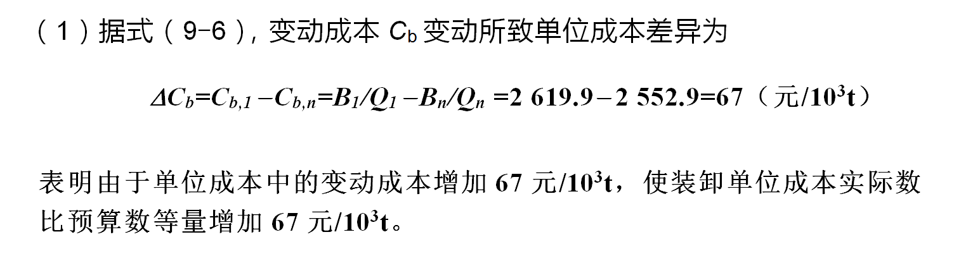
第九章装卸成本管理>第三节 装卸成本分析

Slide 44
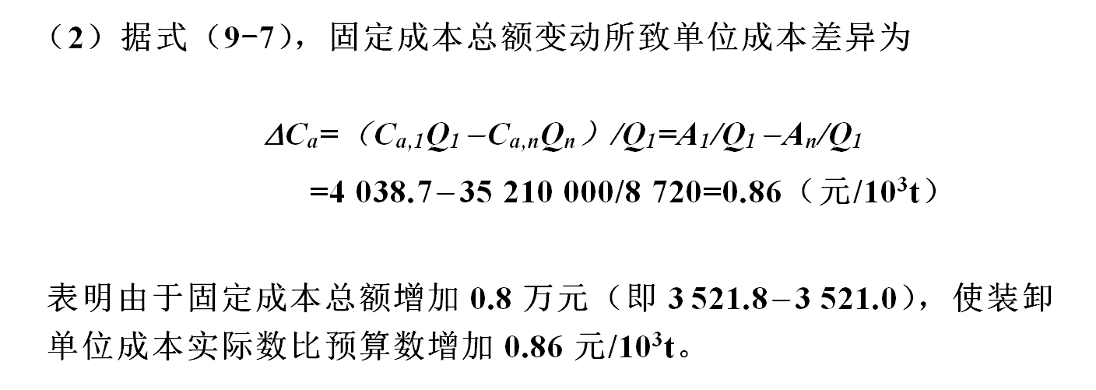
第九章装卸成本管理>第三节 装卸成本分析

Slide 45
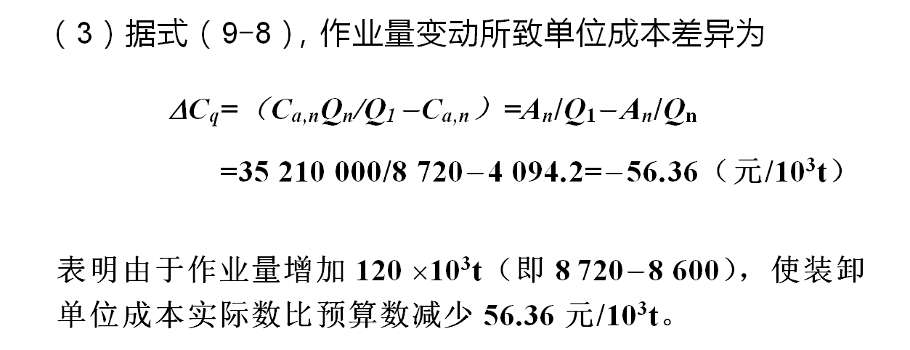
第九章装卸成本管理>第三节 装卸成本分析

Slide 46
第九章装卸成本管理>第三节 装卸成本分析
上述单位成本中的变动成本、固定成本总额、作业量三因素变动对装卸单位成本影响数值合计为11.5元/10³t。

Slide 47
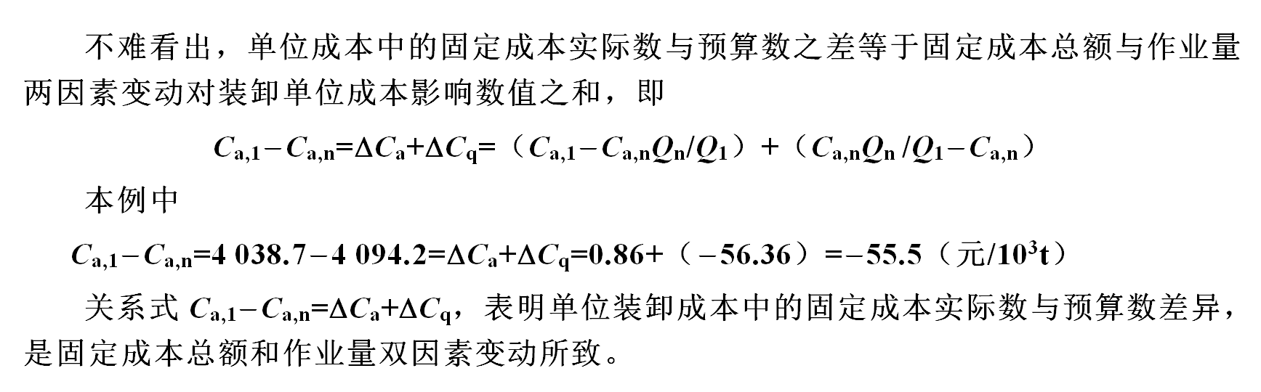
第九章装卸成本管理>第三节 装卸成本分析
Notes:
不难看出，单位成本中的固定成本实际数与预算数之差等于固定成本总额、作业量两因素变动对装卸单位成本影响数值之和，即
C_{a,1}－C_{a,n}=ΔC_{a}+ΔC_{q}=（C_{a,1}－C_{a,n}Q_{n}/Q₁）+（C_{a,n}Q_{n} /Q₁－C_{a,n}）
本例中
C_{a,1}－C_{a,n}=4 038.7－4 094.2
=ΔC_{a}+ΔC_{q}=0.86+（－56.36）
=－55.5（元/10³t）
关系式C_{a,1}－C_{a,n}=ΔC_{a}+ΔC_{q}，表明单位装卸成本中的固定成本实际数与预算数差异，是固定成本总额和作业量双因素变动所致。
显然，当作业量不变，固定成本总额实际数大于预算数时（预算超支），必然使单位成本中的固定成本上升；反之，固定成本总额实际数小于预算数时（预算节支），必然使单位成本中的固定成本下降。当固定成本总额不变，而作业量实际数大于预算数时，则使单位成本中的固定成本下降；反之，作业量实际数小于预算数时，则使单位成本中的固定成本上升。固定成本总额与作业量两者变动，对单位成本中的固定成本的影响数值，可以通过ΔC_{a}和ΔC_{q}的计算而分别得出。

Slide 48
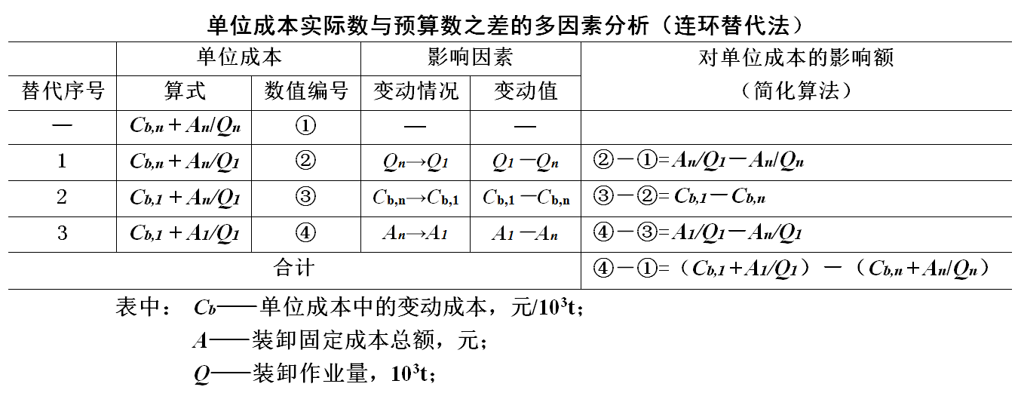
为便于理解与记忆，也可采用下述分析方法
第九章装卸成本管理>第三节 装卸成本分析

Slide 49
第九章装卸成本管理>第三节 装卸成本分析
3、装卸单位成本的明细分析
装卸单位成本分析应按装卸成本项目逐项细化分析，可以通过编制“装卸单位成本预算执行情况分析表”列示分析过程与结果，如表9-2所示。
Notes:
3．装卸单位成本的明细分析
装卸单位成本分析应按装卸成本项目逐项细化分析，可以通过编制“装卸单位成本预算执行情况分析表”列示分析过程与结果，见表9-4。
装卸单位成本预算执行情况的明细分析，是装卸成本预算完成情况总体分析的后续工作，首先应对各成本明细项目，按其实际数与预算数节超差异大小分别排序。分析的重点应放在差异偏大的成本项目上。本例中，超支项目的分析重点在前三位的项目，依次是计件工资、事故损失和劳动保护费；节支项目的分析重点在前三位的项目，依次是外付装卸费、基本折旧和大修理基金。

Slide 50
二、主要成本项目分析
第九章装卸成本管理>第三节 装卸成本分析
1、计件工资差异双因素分析
2、底薪差异多因素分析
3、燃料费用差异多因素分析
4、动力及照明费用差异多因素分析

Slide 51
1、计件工资差异双因素分析
第九章装卸成本管理>第三节 装卸成本分析
例【9-8】表9-3给出三种不同货种的平均计件单价实际数与预算数之差+154.7元/10³t，以及各相关数据，据此表可对其差额做因素变动影响分析。
Notes:
1、计件工资差异双因素分析
由于计件工资是计件单价与装卸作业量的乘积，所以计件工资分析的重点是计划期内的计件单价有无变化，以及对单位成本中的变动成本的影响数额。
对于不同货种、不同装卸方式及不同装卸工具来说，即便作业量单位均为千操作吨，但其计件单价也有区别，因此，还应按不同计件单价分别分析其对单位成本中的变动成本数额。并对计件单价的变动原因做进一步分析，看其是否合理。

Slide 52
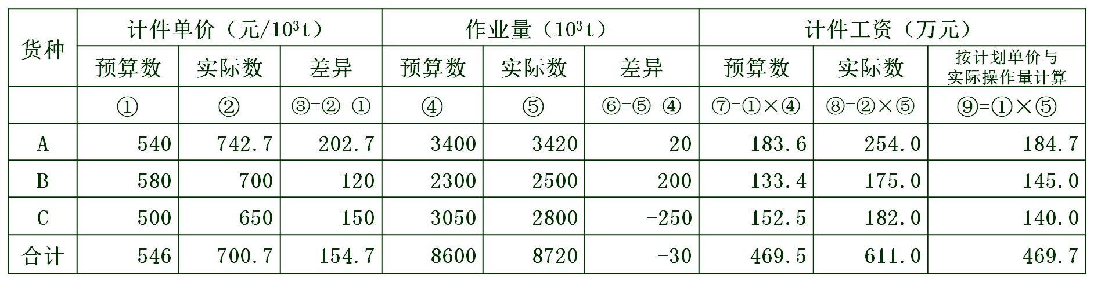
表9-5分货种的计件单价、作业量、计件工资统计表
第九章装卸成本管理>第三节 装卸成本分析
Notes:
由上表可知，三种货物的平均计件单价的实际数‾p₁ =700.7元/10³t和预算数‾p_{n} =536.57元/10³t之差为‾p_{1－}‾p_{n} =+164.12元/10³t，影响这个差额的因素有两个，一个是不同货种的作业量结构变动所致，另一个是不同货种计件单价实际数脱离预算数所致。
为简化分析起见，可用连环因素替代法对这个差额‾p_{1－}‾p_{n} =+164.12元/10³t做双因素分析，见表9-6。

Slide 53
第九章装卸成本管理>第三节 装卸成本分析
由上表可知，三种货物的平均计件单价的实际数‾p₁ =700.7元/10³t和预算数‾p_{n} =536.57元/10³t之差为‾p_{1－}‾p_{n} =+164.12元/10³t，影响这个差额的因素有两个，一个是不同货种的作业量结构变动所致，另一个是不同货种计件单价实际数脱离预算数所致。
为简化分析起见，可用连环因素替代法对这个差额‾p_{1－}‾p_{n} =+164.12元/10³t做双因素分析，见表9-6。

Slide 54
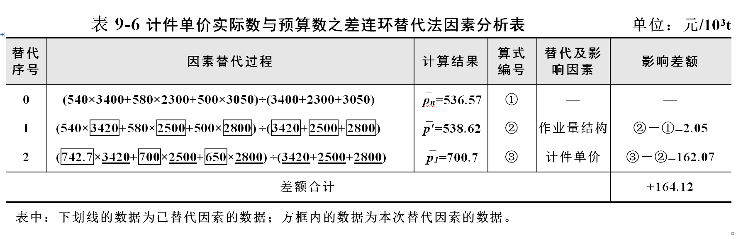
第九章装卸成本管理>第三节 装卸成本分析
Notes:
替代分析结果表明：由于货种作业量结构发生了变动，使单位成本中的平均计件单价实际数比预算数增加2.05元/10³t；由于不同货种计件单价发生变动，使单位成本中的平均计件单价实际数比预算数增加162.07元/10³t。

Slide 55
第九章装卸成本管理>第三节 装卸成本分析
本例中的三项不同货种的计件单价大幅提升，加之货种作业量结构的变动，对平均计价单价、单位成本中的变动成本、单位成本、成本降低额、成本降低率都有较为显著的影响，这种影响的量化分析与计算见表9-7。

Slide 56
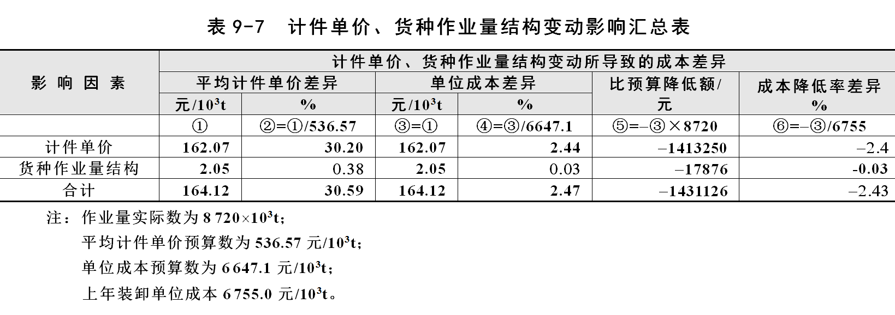
第九章装卸成本管理>第三节 装卸成本分析

Slide 57
第九章装卸成本管理>第三节 装卸成本分析
表9-7表明，由于不同货种计件单价变动，使平均计价单价上升了162.07（元/10³t），上升幅度为30.20%，也使单位成本上升了162.07（元/10³t），上升幅度为2.44%，相对预算上升总额为1413250元，导致成本降低率实际数比预算数下降2.4%。可见本例中的计划期内计件单价的提高，对单位成本中的变动成本的影响非常显著，应进一步分析其提价的原因及合理性的问题。

Slide 58
2．基本工资差异多因素分析
第九章装卸成本管理>第三节 装卸成本分析
现对表9-8单位成本中的基本工资项目实际数与预算数之差（−2.11元/10³t）进行因素分析。

Slide 59
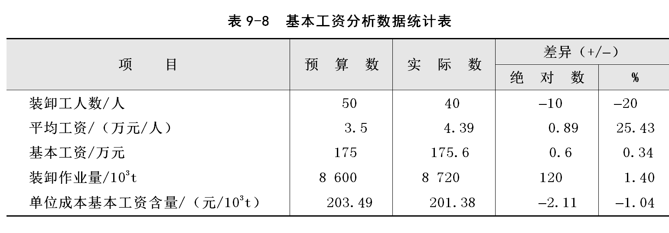
第九章装卸成本管理>第三节 装卸成本分析

Slide 60
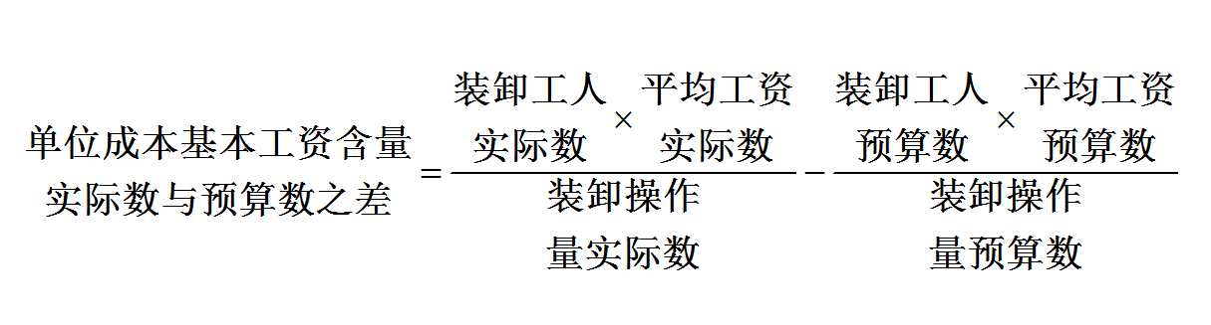
单位成本基本工资含量实际数与预算数之差的计算式
第九章装卸成本管理>第三节 装卸成本分析
Notes:
由上式可以看出，共有三个因素变量，可用连环替代法进行因素影响分析。分析前，先来确定替代顺序。根据连环替代法 的要求，替代的顺序一般是先替代数量指标，后替代质量指标；先替代实物量指标，后替代货币量指标，故替代顺序依次为装卸作业量、装卸工人数、平均工资。替代过程及影响差异计算过程如表9-8所示。

Slide 61
第九章装卸成本管理>第三节 装卸成本分析
提供两个表，可 二选一
表9-9 单位成本基本工资含量实际数与预算数之差因素分析表
替代序号 | 替代过程 | 算式编号 | 影响因素 | 影响差额
- | 50×35000/8600=203.49 | ① | - | -
1 | 50×35000/8720=200.69 | ② | 作业量+120 | ②－①=-2.8
2 | 40×35000/8720=160.55 | ③ | 人数-10 | ③－②=-40.14
3 | 40×43900/8720=201.38 | ④ | 平均工资+8900 | ④－③=+40.83
合计 | 201.38－203.49=〔②－①〕+〔③－②〕+〔④－③〕=-2.11元/10³t

Slide 62
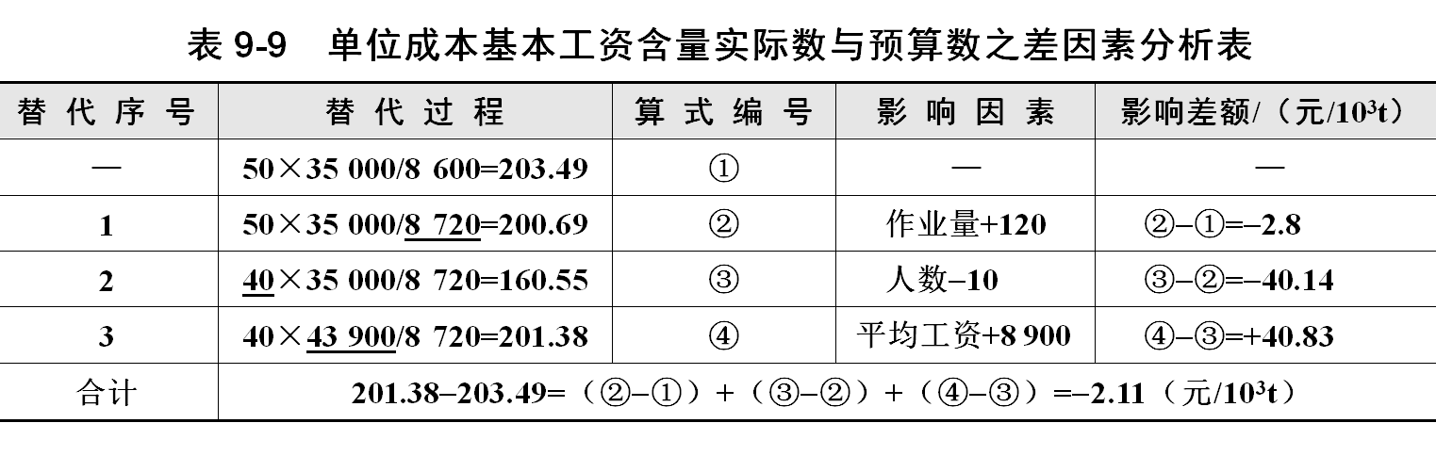
第九章装卸成本管理>第三节 装卸成本分析
提供两个表，可 二选一

Slide 63
3．燃料费用差异多因素分析
第九章装卸成本管理>第三节 装卸成本分析
例【9-10】某装卸企业某年燃料消耗定额分析如表9-9所示。
Notes:
装卸成本中的燃料项目，是指装卸机械所耗用的燃油费用。对燃料费用的实际数与预算数之差，可按燃料品种及消耗量变动、燃料品种数量比例构成变动和价格变动进行多因素分析。此外，还需对燃料消耗定额进行重点分析。

Slide 64
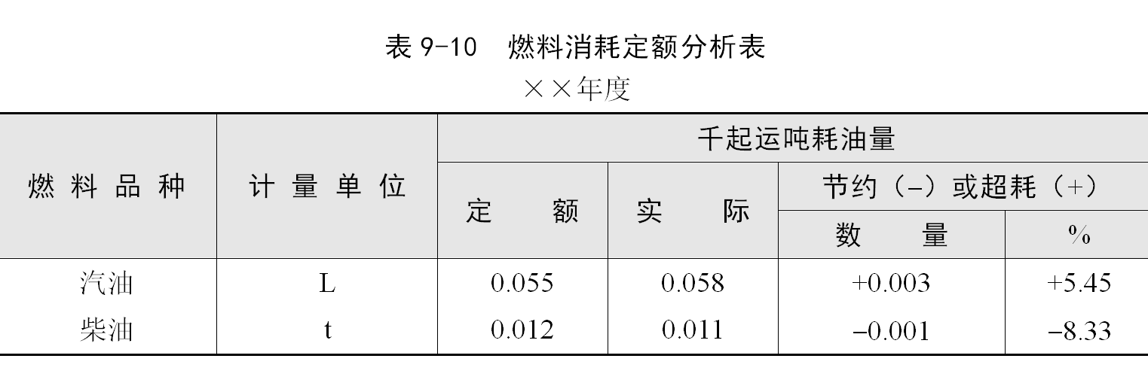
第九章装卸成本管理>第三节 装卸成本分析
Notes:
从表9-10可知，汽油千起运吨实际消耗水平超出定额0.003L，涨幅为5.45%；柴油千起运吨实际消耗水平低于定额0.001t，降幅为8.33%。表明柴油节油成效明显，应总结经验，加以推广，如若采用了节油较为明显的节油技术，使得耗油量普遍下降时，可考虑对燃料消耗定额进行适时修订；汽油超耗需查找原因，结合具体情况，制订相应对策。

Slide 65
4、动力及照明费用差异多因素分析
第九章装卸成本管理>第三节 装卸成本分析
动力及照明费用，是指装卸货物所消耗的电力费用。港口装卸作业消耗的动力主要是电力。对于以电力为主要动力的装卸企业或部门的用电情况进行定期分析，是一项重要的工作。为加强动力消耗的管理，应对各类装卸机械和用电分别设置电能表，计量各自用电情况，并定期分析考核，如表9-11所示。
Notes:
4、动力及照明费用差异多因素分析
动力及照明费用，是指装卸货物所消耗的电力费用。港口装卸作业消耗的动力主要是电力。对于以电力为主要动力的装卸企业或部门的用电情况进行定期分析，是一项重要的工作。为加强动力消耗的管理，应对各类装卸机械和用电分别设置电能表，计量各自用电情况，并定期分析考核，如表9-11所示。

Slide 66
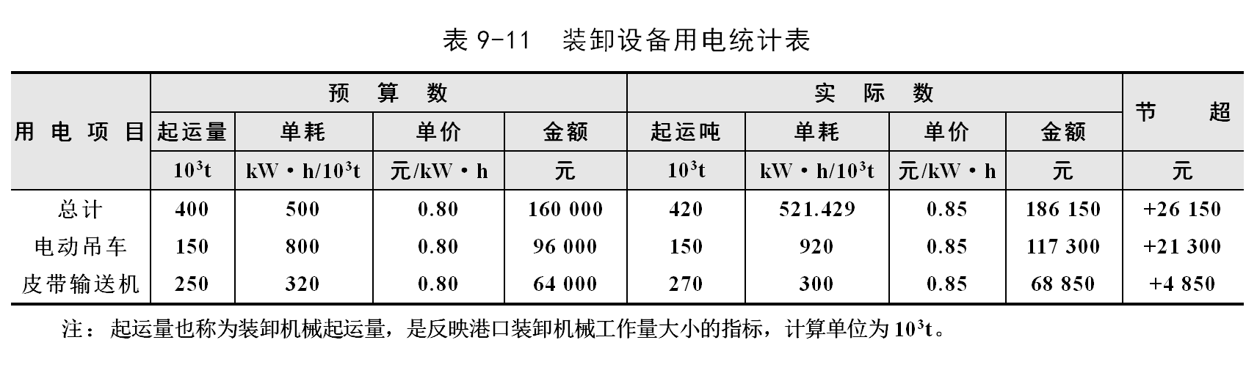
第九章装卸成本管理>第三节 装卸成本分析
两个表格，二选一
Notes:
表9-11表明，电动吊车与皮带输送机用电成本实际数均超出预算数，现就其超支数进行因素分析。
（1）电动吊车电费超支数因素分析 对电动吊车耗电费用的电费超支数，可用连环替代法进行因素分析，见表9-12。

Slide 67
（1）电动吊车电费超支数因素分析
第九章装卸成本管理>第三节 装卸成本分析
对电动吊车耗电费用的电费超支数，可用连环替代法进行因素分析，如表9-11所示。

Slide 68
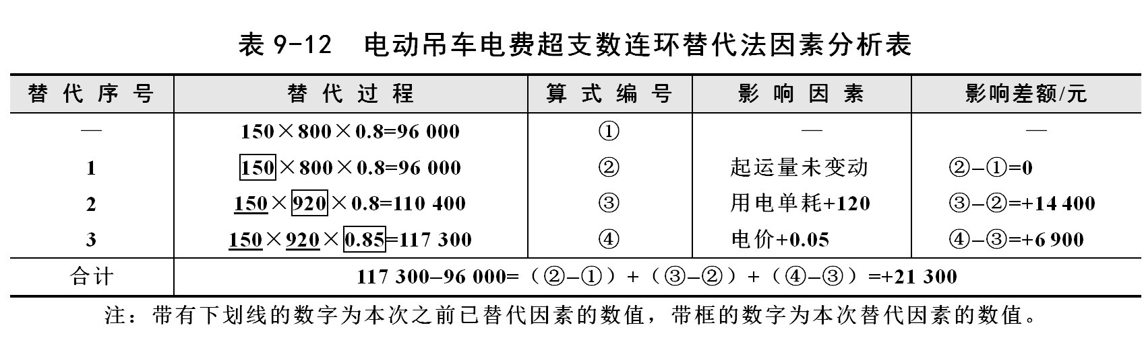
第九章装卸成本管理>第三节 装卸成本分析
两个表格，二选一
Notes:
（2）皮带输送机电费超支数因素分析 同理，对皮带输送机电费超支数，可用连环替代法进行因素分析，见表9-13。

Slide 69
（2）皮带输送机电费超支数因素分析
第九章装卸成本管理>第三节 装卸成本分析
同理对皮带输送机电费超支数，可用连环替代法进行因素分析，如表9-12示。

Slide 70
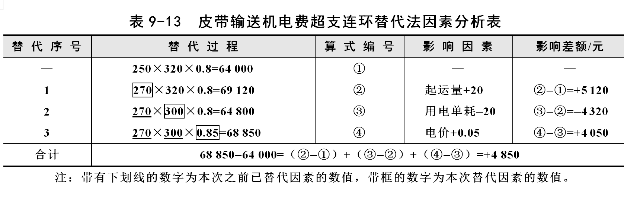
第九章装卸成本管理>第三节 装卸成本分析
两个表格，二选一

Slide 71
第九章装卸成本管理>第三节 装卸成本分析
（3）因素分析汇总
电动吊车与皮带输送机电费超支因素分析汇总如表9-13所示。

Slide 72
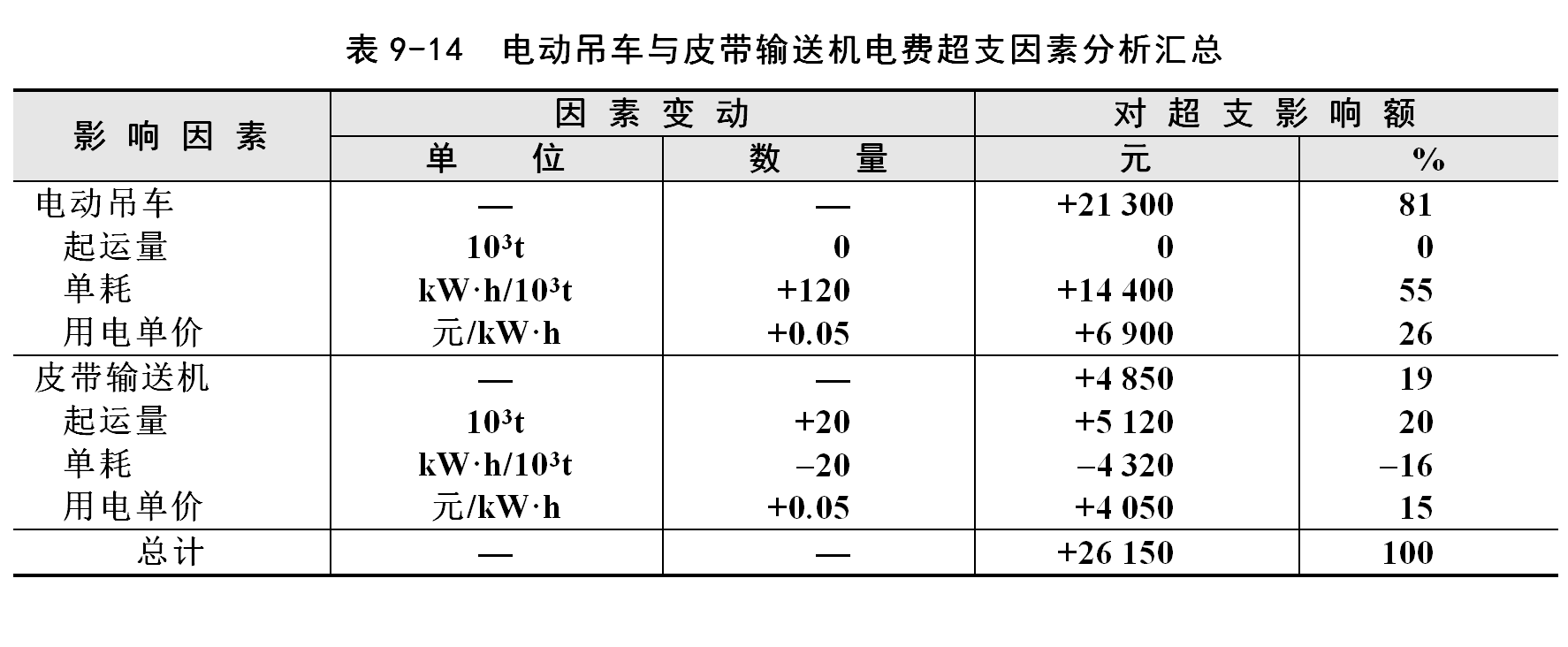
第九章装卸成本管理>第三节 装卸成本分析
两个表格，二选一
Notes:
上述初步分析表明，电动吊车由于单耗增加使电费超支了14 400元，占电费超支总额26 150元的55%，所以对电动吊车电力单耗增加的原因还需进一步分析。
在装卸货物的过程中，如负载时多时少，或长期负荷不足，均会浪费电力，对此应进一步改进装卸工艺，保证装卸机械满载运行；此外，由于管理不当，机械处于不良状态也会浪费电力。所以，应从研究装卸工艺入手，通过改进装卸工艺，健全保养制度，改善机械技术状态来节省电力。照明用电也是生产不可缺少的开支。通常，一个作业区每月耗电量高达数万度以上，因此严控照明用电对于降低与控制装卸成本也是十分必要的。

Slide 73
第四节 装卸成本控制基本对策
第九章装卸成本管理>第四节装卸成本控制基本对策
成本控制的划分
装卸作业合理化
降低装卸成本的主要途径
Notes:
就专业装卸企业来讲，降低装卸单位成本，不但能提高单位装卸作业量的盈利，而且有助于提高装卸市场竞争力。装卸成本水平决定装卸费率水平，而费率水平则决定不同装卸企业的市场货源供求状况。装卸成本控制得好，装卸单位成本低，就有实力以较低的费率来吸引货源，提高其在装卸市场中的占有率，在承揽货源时掌握主动权。
装卸作业时间长短，业已成为装卸市场竞争中的重要因素：投入必要的成本用于缩短装卸作业时间，加快货物及车船周转速度，提供及时周到的装卸服务也是十分必要的。

Slide 74
一、成本控制的划分
第九章装卸成本管理>第四节装卸成本控制基本对策
1、按成本形成过程划分
（1）生产作业前的控制
（2）生产作业过程中的控制
2、按成本费用的构成划分
（1）燃材料、动力成本控制
（2）人工费用控制
（3）保证生产的费用控制
（4）企业管理费控制
Notes:
一、成本控制的划分
1．按成本形成过程划分
（1）生产作业前的控制 这部分控制内容主要包括：装卸工艺设计，生产组织方式确定与调整，装卸机械、工属具、劳力配备，燃材料、动力定额与劳动定额制订等。这项控制工作属于事前控制方式，在控制活动实施时真实的成本还没有发生，但它决定了成本将会怎样发生，基本上决定了装卸生产的成本水平。
（2）生产作业过程中的控制 生产作业过程是成本实际形成的主要阶段。绝大部分的成本支出在这里发生，包括：燃材料、人工、动力、辅助工属具的损耗，保证货运质量的清扫费用，公司以及其他管理部门的费用支出。投产前的种种控制方案设想、控制措施能否在制造过程中贯彻实施，大部分的控制目标能否实现等与这阶段的控制活动紧密相关。
2．按成本费用的构成划分
（1）燃材料、动力成本控制 在港口装卸作业中燃材料、动力费用占了可控成本的很大比重，一般在70%以上，高的可达85%，是成本控制的主要对象。影响燃材料、动力成本的因素有采购、生产消耗、回收利用、生产工艺的安排等，所以控制活动可从采购、生产工艺的安排和生产消耗三个环节着手。
（2）人工费用控制 人工费用在企业总成本中占有较大比重，每年给员工增加工资是不可避免的。控制工资与效益同步增长，减少单位产量中工资的比重，对于降低成本有重要意义。控制工资成本的关键在于提高劳动生产率，它与劳动定额、工时消耗、工时利用率、工班效率、工人出勤率等因素有关。
（3）保证生产的费用控制 保证生产的费用开支项目很多，主要包括折旧费、修理费、辅助生产费用等，这些都是不可忽视的费用。
（4）营运间接费控制 营运间接费是指为管理和组织生产所发生的各项费用，开支项目较杂，也是成本控制中不可忽视的内容。
上述这些费用都是在总量上需要控制的费用。

Slide 75
二、装卸作业合理化
第九章装卸成本管理>第四节装卸成本控制基本对策
装卸有效性
装卸连续性
装卸灵活性
装卸省力化
物流整体性
装卸单元化
Notes:
二、装卸作业的合理化
1．装卸有效性
装卸作业本身并不产生价值，装卸作业不仅要花费人力和物力，增加费用，还会使流通速度放慢。如果多增加一次装卸，费用也就相应地增加一次，同时还增加了商品污损、破坏、丢失、消耗的机会。显然，防止和消除无效作业对提高装卸作业的经济效益有重要作用。
2．装卸连续性
每一次装卸作业，每一个装卸动作，都应考虑到下一步需要，而有计划地进行。要使装卸作业有序而顺畅地进行，应事先安排好作业动作的顺序和作业动作的组合，合理选择与运用装卸机械。
3．装卸灵活性
装卸灵活性是指从物的静止状态转变为装卸搬运状态的难易程度。在整个物流过程中，货物要经过多次装卸和搬运，上一步的卸货作业与后一步的装载或搬运作业关系密切。在组织装卸作业时，应该灵活运用各种装卸搬运工具和设备，前道作业要为后道作业着想，从物流起点包装开始，应以装卸灵活性指数最大化为目标。
4．装卸单元化
这种方式是把商品装在托盘、集装箱和搬运器具中原封不动地装卸、搬运，并进行输送、保管，有利于提高装卸效率和对产品的保护。
5．物流整体性
从运输、储存、保管、包装与装卸的关系来考虑，装卸要适合运输、储存保管的规模，即装卸要起着支持并提高运输与储存能力及效率的作用。
6．装卸省力化
在装卸作业中应尽可能地消除重力的不利影响。在有条件的情况下利用重力进行装卸，可减轻劳动强度和能量的消耗。比如将小型运输带（板）斜放在货车、卡车或站台上进行装卸，使物料在倾斜的输送带（板）上移动，这种装卸就是靠重力的水平分力完成的。

Slide 76
三、降低装卸成本的主要途径
第九章装卸成本管理>第四节装卸成本控制基本对策
降低装卸业务
的固定成本
降低装卸业务
的变动成本
Notes:
三、降低装卸成本的主要途径
1．降低装卸业务的固定成本
（1）合理确定装卸机械的拥有量 做到既保证装卸生产的正常进行，又避免资源浪费。由于装卸量不同或货种结构不同，装卸机械种类、数量的配备也不相同，其配备一定要根据装卸生产的实际，认真论证其经济性，从而避免投资过大而增加固定成本，造成浪费。
（2）合理配备装卸人员 固定成本中的底薪、“五险一金”、劳保费用、上下班交通费等，是随人员的多少而增减的，合理配备装卸人员，可相对减少这部分固定成本。在合理配备装卸人员的前提下，应积极稳妥地推进计件工资制，使工资性费用与作业量同步增长。
（3）增加装卸作业量 当固定成本总额不变，而增加装卸作业量时，将使单位成本中的固定成本含量下降，从而降低装卸单位成本。
2．降低装卸业务的变动成本
经估算，在装卸业务变动成本中，燃料、电费、材料、修理费占80%左右，对装卸业务的经济效益影响较大，应当作为节支重点。
1）认真安排装卸工艺，合理调度指挥。装卸工艺优化、调度指挥得当，就能减少不必要的作业量，达到降低消耗、降低成本的目的。操作量和与之相应的货物装卸自然吨之比称作操作系数，其计算式为
操作系数=操作量÷装卸自然吨
操作系数一般大于等于1，操作系数越小，作业量就越小，装卸成本也越小。
2）科学制定各类消耗定额，按月考核、奖惩。
3）加强装卸设备日常维修保养，降低修理费用。
还应加强文明生产、安全生产的教育，加强文明生产、安全生产的全过程管理，以确保装卸作业质量，确保装卸作业安全无事故。

Slide 77
第五节 装卸作业燃料耗费控制示例
第九章装卸成本管理>第五节 装卸作业燃料耗费控制示例
QC活动选题
分析
对策与实施
实施效果
巩固成果
Notes:
以内燃装卸机械为主的装卸作业，其作业成本中的燃料费用占有极高的比例。因此，加强燃料成本管控，对于提高装卸成本控制成效，将起到事半功倍作用。
本节以某铁路局CY车站装卸效益QC小组的燃料管控活动为例，介绍装卸成本燃料项目管控的主要对策。
QC小组是指在生产或工作岗位上从事各种劳动的职工，围绕企业的经营战略、方针目标和现场存在的问题，以改进质量、降低消耗、提高人的素质和经济效益为目的而组织起来，运用质量管理的理论和方法开展活动的小组。

Slide 78
一、QC活动选题
第九章装卸成本管理>第五节 装卸作业燃料耗费控制示例
CY车站现有编号为035号、071号、072号装载机三台，主要用于货场的石料等散货装车作业。由于装车作业的百元产值成本耗费逐年上升，如图9-1所示，该小组决定把减少装载机成本耗费作为目标开展活动，以求降低装车作业成本。他们的活动选题是减少装载机百元产值耗费，降低作业成本；预期目标是将百元产值耗费由当前的18.8元，降低到17.67元至17.29元，降低幅度达到6%至8%

Slide 79
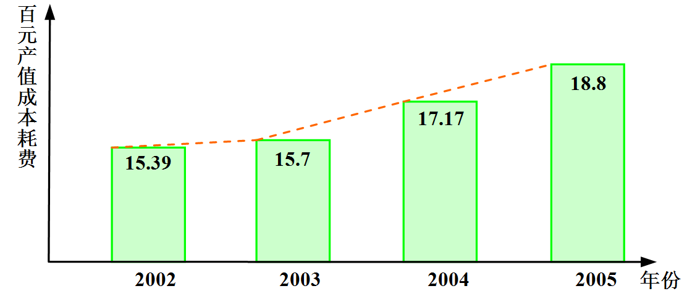
图9-1 装车作业的百元产值成本耗费逐年情况
第九章装卸成本管理>第五节 装卸作业燃料耗费控制示例

Slide 80
二、分析
第九章装卸成本管理>第五节 装卸作业燃料耗费控制示例
1、查找装载机耗费高的项目
（1）对装载机耗费的各项目进行调查，其结果如表9-15所示。
（2）按ABC分析法，对表9-15数据整理，编制ABC分析表，如表9-16所示。
2、查找燃油消耗高的原因
（1）利用因果图分析造成燃油消耗过高的因素、寻找减少燃油消耗的途径
（2）对6名装载机司机按其操作方法与操作技术好差排序
（3）据ABC分析表制作分析图，如图9-2所示。
（3）对三台装载机按其燃油耗费水平高低排序
（4）对于装卸作业环境与场地的不利因素，一时无法解决，固排除在活动之外。

Slide 81
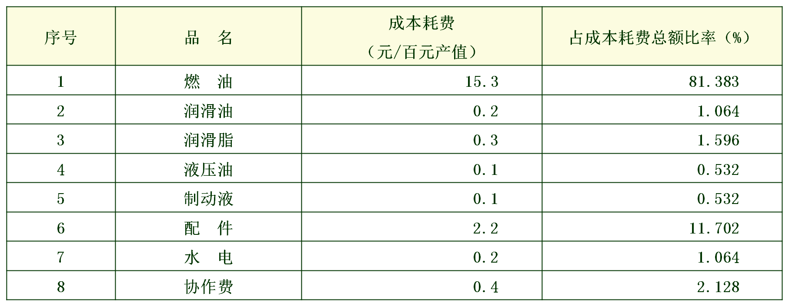
表9-15 百元产值成本耗费调查表
第九章装卸成本管理>第五节 装卸作业燃料耗费控制示例

Slide 82
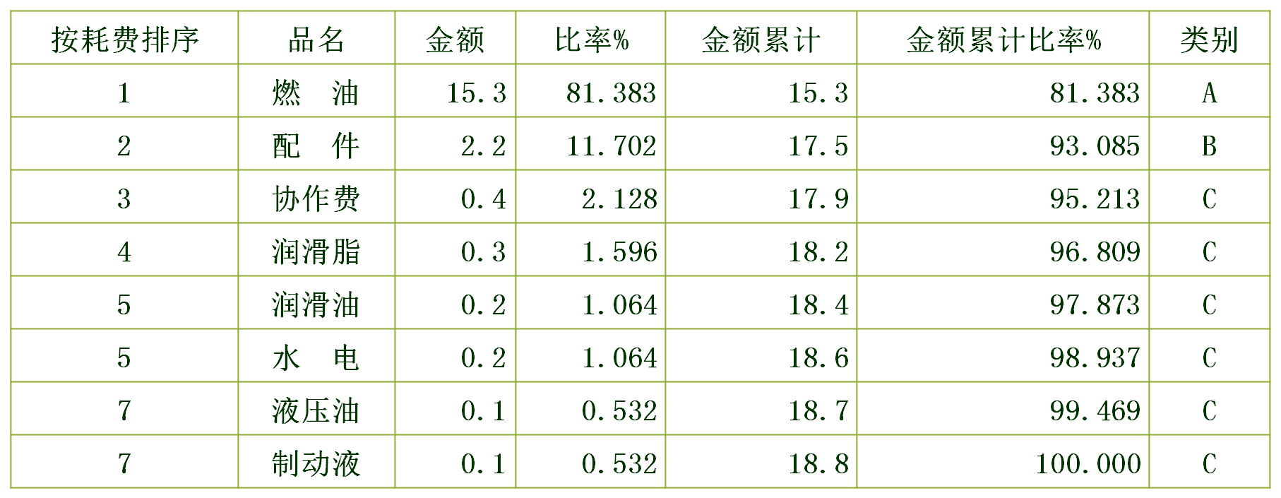
表9-16 百元产值成本耗费ABC分析表 单位：元/百元
第九章装卸成本管理>第五节 装卸作业燃料耗费控制示例

Slide 83
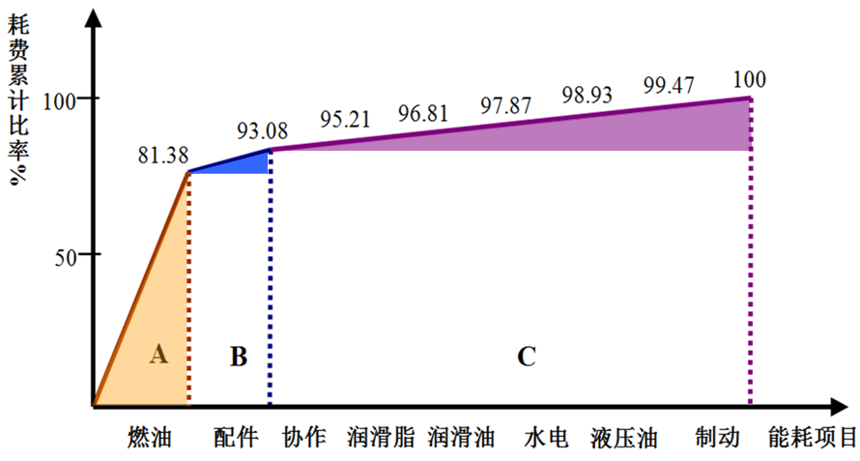
图9-2 百元成本耗费的ABC分类图
第九章装卸成本管理>第五节 装卸作业燃料耗费控制示例
Notes:
（1）利用因果图分析造成燃油消耗过高的因素、寻找减少燃油消耗的途径从图9-2可知，燃油占百元成本耗费的81.383%定为A类，配件占百元产值成本耗费的11.702%定为B类，其余6项消耗占百元成本耗费的约7%，定为C类。
经以上对百元成本耗费的ABC分析，明确了燃油成本耗费是降低百元产值成本耗费的关键与重点，如果在燃油耗费上能找到有效的途径，势必事半功倍。

Slide 84
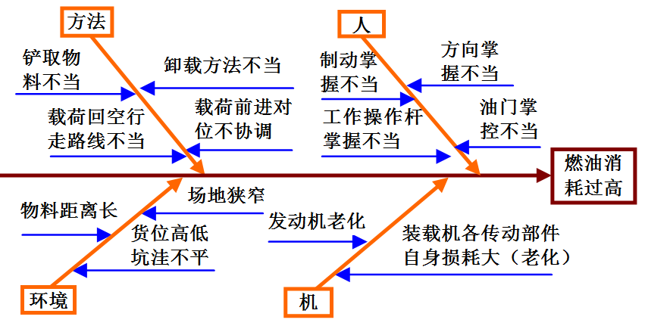
第九章装卸成本管理>第五节 装卸作业燃料耗费控制示例
图9-3 燃油消耗过高的因果分析
Notes:
通过因果图，如图9-3所示，找出了造成燃油消耗高的因素主要有14条，大致归纳为三个主要方面：
A：司机操作技术与操作方法方面的因素
B：装载机技术状态方面的因素
C：场地及货场位置方面的因素

Slide 85
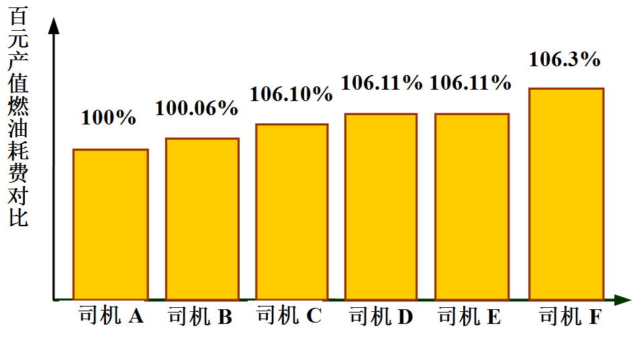
图9-4 对司机按操作方法与操作技术好差排序
第九章装卸成本管理>第五节 装卸作业燃料耗费控制示例
Notes:
（2）对6名装载机司机按其操作方法与操作技术好差排序 选用技术状态较好的071号车装载机，指派6名司机在同一股道装同品名货物进行百元产值油耗实验，如图9-4所示。通过对比，司机A与B两人的百元产值耗油较低，其余四人稍差。

Slide 86
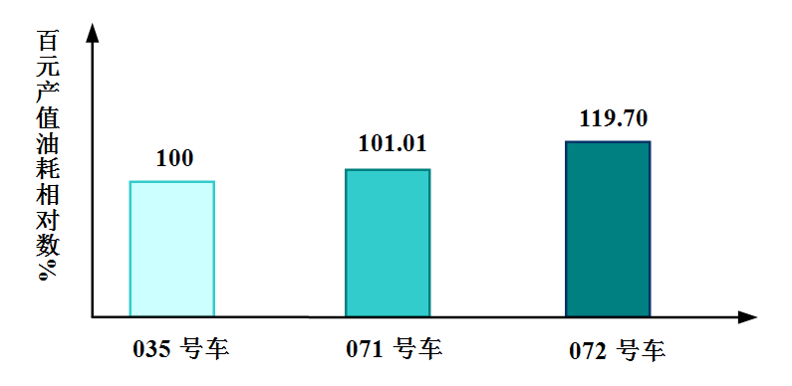
图9-5对装载机按燃油耗费水平高低排序
第九章装卸成本管理>第五节 装卸作业燃料耗费控制示例
Notes:
（3）对三台装载机按其燃油耗费水平高低排序
选操作技术、操作方法较好二名司机（司机A、司机B）用三台车在同一股道、装同品名货物进行百元产值耗油实验。
取二人平均值并作图，如图9-5，经对比得知，035号、071号装载机耗油较低，其百吨耗油量在合理技术指标内；072号装载机耗油高，其百吨耗油量工超出技术指标。
（4）对于装卸作业环境与场地的不利因素，一时无法解决，固排除在活动之外。
通过以上活动，找出了问题症结，决定采取以下对策并加以实施。

Slide 87
三、对策与实施
第九章装卸成本管理>第五节 装卸作业燃料耗费控制示例
1、第一次PDCA循环，主要解决司机操作技术与操作方法问题
（1）制订对策实施表，见表9-17。
（2）制作装车作业循环工步图，如图9-6所示。
2、第二次PDCA循环主要解决072号装载机油耗过高问题
（1）制订对策实施表，如表9-19所示。
（2）制订百元产值耗油合格、良好、优秀标准，如表9-20所示。
（3）制订操作工步时间参照表，如表9-18所示。

Slide 88
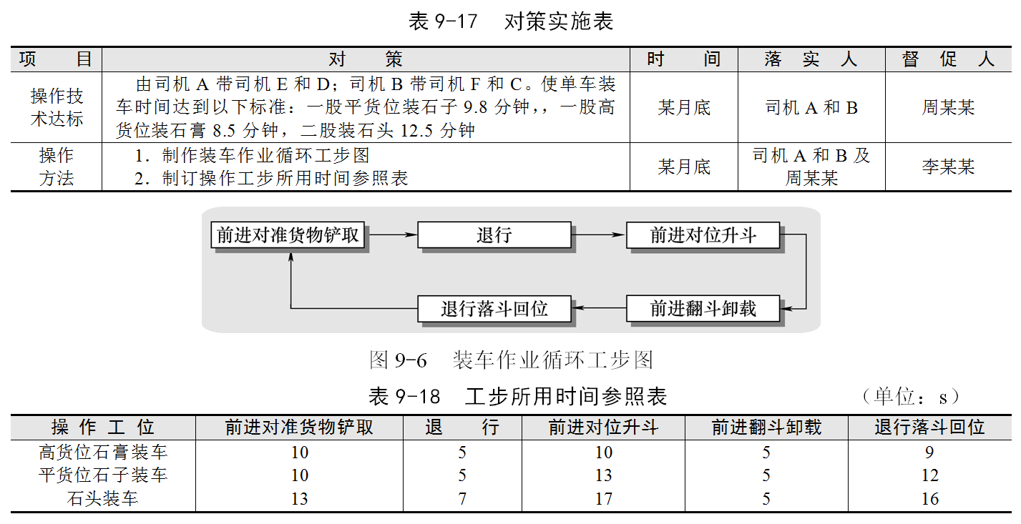
1．第一次PDCA循环主要解决的问题
第九章装卸成本管理>第五节 装卸作业燃料耗费控制示例
Notes:
1．第一次PDCA循环，主要解决司机操作技术与操作方法问题
（1）制订对策实施表，见表9-17。（2）制作装车作业循环工步图，如图9-6所示。（3）制订操作工步所用时间参照表，见表9-18。

Slide 89
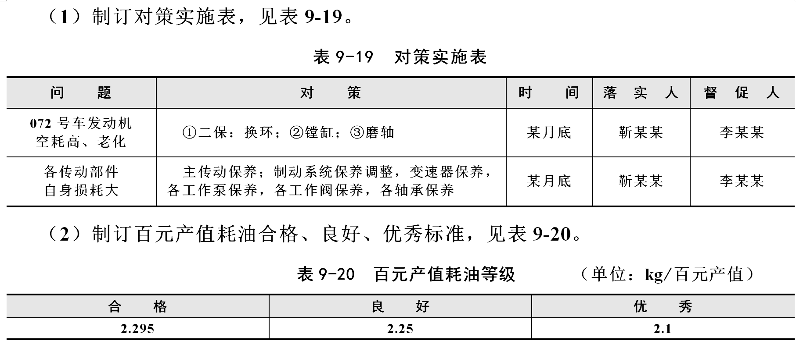
2．第二次PDCA循环主要解决的问题
第九章装卸成本管理>第五节 装卸作业燃料耗费控制示例
Notes:
（1）制订对策实施表，见表9-19。（2）制订百元产值耗油合格、良好、优秀标准，见表9-20。

Slide 90
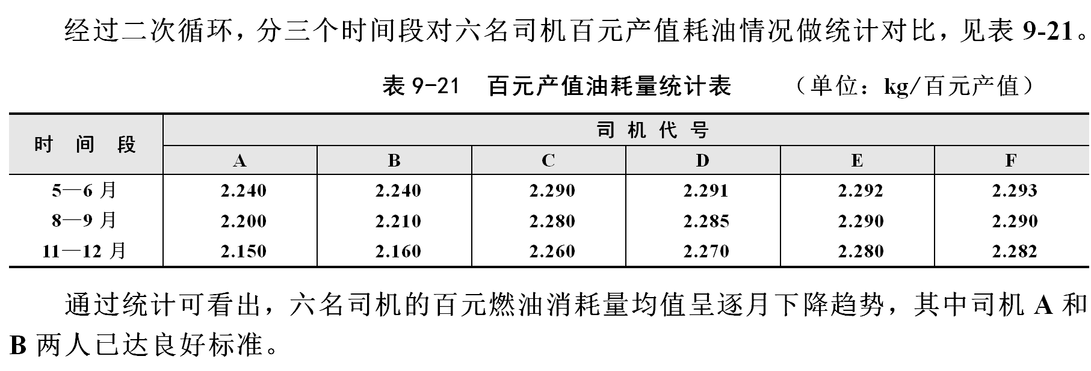
四、实施效果
第九章装卸成本管理>第五节 装卸作业燃料耗费控制示例

Slide 91
第九章装卸成本管理>第五节 装卸作业燃料耗费控制示例
按上年燃油价格6.40元/kg计算当年11－12月的百元产值燃油耗费额，并与上年实际相比较，每名司机的百元产值燃油耗费均有不同程度的下降，总体下降幅度为6.55%，实现了将百元产值耗费降低6%至8%的预期目标，见表9-22。

Slide 92
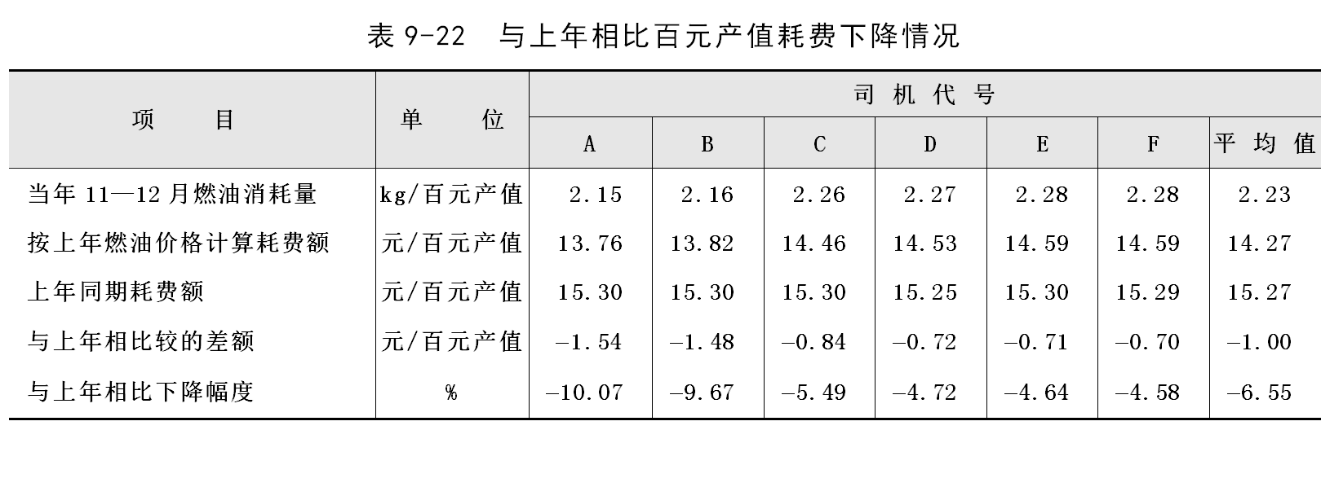
第九章装卸成本管理>第五节 装卸作业燃料耗费控制示例

Slide 93
五、巩固成果
第九章装卸成本管理>第五节 装卸作业燃料耗费控制示例
1、将本次活动制订的装载机装车作业循环工步图、装载机操作工步时间参照表，装载机百元产值耗油标准进一步优化后纳入该站装卸管理细则。
2、下一步将继续围绕降耗节支开展活动，活动题目是：规范装载机作业操作工步、减少无功耗费。
Notes:
五、巩固成果
1、将本次活动制订的装载机装车作业循环工步图、装载机操作工步时间参照表，装载机百元产值耗油标准进一步优化后纳入该站装卸管理细则。
2、下一步将继续围绕降耗节支开展活动，活动题目是：规范装载机作业操作工步、减少无功耗费。
本节介绍的CY车站的装卸效益QC小组所开展的燃料管控活动，成功地运用了检查表、层别法、柏拉图、因果图、直方图等QC工具，找出了导致CY车站装载机百元产值成本耗费逐年上升的关键成因。并有针对性地制订出解决对策，成效十分显著。但要使QC成果得以巩固，还需出台相应的配套措施，比如燃料消耗定额管理制度、节油奖罚措施等。
本节介绍的CY车站的装卸效益QC小组所开展的燃料管控活动，成功地运用了检查表、层别法、柏拉图、因果图、直方图等QC工具，找出了导致CY车站装载机百元产值成本耗费逐年上升的关键成因。并有针对性地制订出解决对策，成效十分显著。但要使QC成果得以巩固，还需出台相应的配套措施，比如燃料消耗定额管理制度、节油奖罚措施等。

Slide 94
第九章装卸成本管理>第五节 装卸作业燃料耗费控制示例
本节介绍的CY车站的装卸效益QC小组所开展的燃料管控活动，运用了检查表、层别法、柏拉图、因果图、直方图等QC工具，找出了导致CY车站装载机百元产值成本耗费逐年上升的关键成因。并有针对性地制订出解决对策，成效十分显著。但要使QC成果得以巩固，还需出台相应的配套措施，比如燃料消耗定额管理制度、节油奖罚措施等。

Slide 95
第六节 装卸人工成本控制对策
第九章装卸成本管理>第六节装卸人工成本控制对策
一、实行计件工资制的条件
二、混合型计件工资形式
三、制定工时计件单价的原则
四、计件工资计件单价的确定步骤
五、计件单价计算方法
六、集体计件工资的分配
七、加班工资的计算
八、推行保障措施
九、严格遵守《劳动法》相关规定
Notes:
直接人工费用是装卸成本中的主要项目，尤其是以人力装卸为主的装卸作业，其直接人工费可占装卸成本的绝大部分。因此，降低直接人工费用就成为控制与降低装卸成本的重要目标。在装卸作业环节推行计件工资制，是有效控制装卸成本的重要手段。
计件工资制是间接用劳动时间来计算工资的制度，是计时工资制的转化形式。计件工资是指按照员工完成的合格产品的数量或作业量和预先规定的计件单价来计算的工资。它并不直接用劳动时间来计量劳动报酬，而是用一定时间内的劳动成果来计算劳动报酬。
由于装卸作业具备计件工资制所要求的基本条件，所以，计件工资制对于装卸作业劳动报酬的计量具有显著的适应性和优越性。实践证明，凡是具备计件工资制实施条件的装卸作业单位或部门，都可适时地推行计件工资制。

Slide 96
一、实行计件工资制的条件
第九章装卸成本管理>第六节装卸人工成本控制对策
（1）能准确计量产品数量。
（2）有明确的质量标准，并能准确检验。
（3）产品的数量和质量主要取决于员工的主观努力。
（4）具有先进合理的劳动定额和较健全的原始记录。
（5）生产任务饱满，原材料、燃料、动力供应和产品销路正常，就装卸作业来说，其货源应充足、稳定。

Slide 97
二、混合型计件工资形式（特点）
第九章装卸成本管理>第六节装卸人工成本控制对策
（1）可以保证员工收入的基本稳定。
（2）兼顾了新老员工两个方面的利益。
（3）员工照样可以升级，相应增加工资。
（4）标准工资S₀与底薪a、计件单价b、作业量定额Q₀的关系为 S₀=a+bQ₀

Slide 98
第九章装卸成本管理>第六节装卸人工成本控制对策
式中，标准工资S₀是指员工在正常工作时间内为用人单位提供正常劳动应得的劳动报酬，是工资总额的一个主要的组成部分，一般按月计发；底薪a为该员工月工资的最低数额，以劳动法规定的当地最低保障工资基数为下限；计件单价b一般按该员工扣除底薪后的日工资标准，除以日装卸作业量定额来确定；月装卸作业量定额数Q₀可采用经验估工法或工时测定法计算求得。

Slide 99
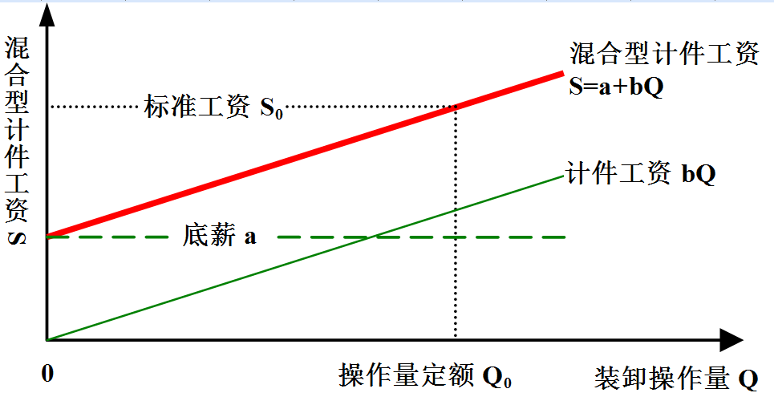
图9-7 标准工资S₀与底薪a、计件单价b、作业量定额Q₀的关系
第九章装卸成本管理>第六节装卸人工成本控制对策

Slide 100
三、制定工时计件单价的原则
第九章装卸成本管理>第六节装卸人工成本控制对策
（1）确保大多数（例如85%以上）员工经过努力能领取标准工资，其中少数（例如5%）员工超过标准工资。
（2）便于激发广大员工生产的积极性。
（3）体现“多劳多得、按劳分配”的分配原则。
（4）公平、公开、公正，避免人为因素对计件单价高低的影响。
（5）实事求是，使工时计件单价规范、科学，具有可操作性。
（6）实行“回避”制度，使工时计件单价的制定更合理。

Slide 101
四、计件工资计件单价的确定步骤
第九章装卸成本管理>第六节装卸人工成本控制对策
（1）收集本地区同行业的参考依据。
（2）列出不同类型货物的装卸作业流程及工序。
（3）对货物装卸的每一道工序进行工时测试。
（4）可先对装卸作业量大、种类相对单一的货物确定计件单价。
（5）确定代表货物计件单价，然后再类推。
（6）编制计件单价总表。
（7）选择有典型意义的装卸作业试行。
（8）进行必要修订。
（9）全面推行。
Notes:
（1）收集本地区同行业的工资和工时计件单价资料作为制定工时计件单价的参考依据。
（2）列出不同类型货物的装卸作业流程及工序。
（3）对货物装卸的每一道工序进行工时测试，统计所有工时。
（4）按照ABC分类法，可先对装卸作业量大、种类相对单一的A类货物确定计件单价，然后再对B、C两类确定计件单价。
（5）将作业过程相似的货物进行合并，并找出其中代表性较强的货物为代表货物，首先确定代表货物计件单价，然后再类推其所代表的货物的计件单价。
（6）编制计件单价总表。
（7）计件单价确定之后，可选择有典型意义的装卸作业先行试行。
（8）在试行的基础上，根据所反馈的信息对计件单价进行必要修订。
（9）全面推行。

Slide 102
五、计件单价计算方法
第九章装卸成本管理>第六节装卸人工成本控制对策
1．全额计件单价计算式
2．混合型计件单价计算式
3．底薪与计件工资的计算

Slide 103
1．全额计件单价计算式
第九章装卸成本管理>第六节装卸人工成本控制对策
Notes:
1．全额计件单价计算式
全额计件工资即无底薪的计件工资，即员工的工资额全部按其完成的装卸作业量及其计件单价计发。依照同工同酬原则，计件单价不宜一人一价，而应同工同价。故此，计件单价可按作业岗位及该岗位员工的单位时间工资标准除以单位时间装卸作业量定额来确定，计算式为
如果按工时定额计算计件单价，计算式为
上式中的装卸作业量计量单位可视所装卸货物数量的具体情况而定，比如可以是操作吨、箱、袋、捆、车、托盘等。如果种类较多，不便细化计算时，可用折合标准作业量的办法加以综合计算。

Slide 104
2．混合型计件单价计算式
第九章装卸成本管理>第六节装卸人工成本控制对策
Notes:
2．混合型计件单价计算式
在采用混合型的计件工资制时，上面两式中的该岗位员工工资标准中需相应扣除底薪，其计算式为

Slide 105
3．底薪与计件工资的计算
第九章装卸成本管理>第六节装卸人工成本控制对策
混合型计件工资制存在着底薪和计件工资两者的合理比例关系问题。由标准工资与底薪、计件工资的关系式S₀=a+b Q₀，可知底薪a与计件单价b相互的关系：底薪高，则计件单价低，反之亦然；计件单价高，则底薪低，反之亦然，如图9-8所示。

Slide 106
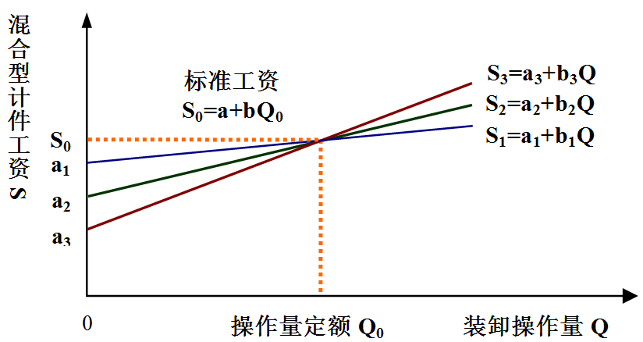
3.底薪与计件工资的计算
第九章装卸成本管理>第六节装卸人工成本控制对策
图9-8 底薪a与计件单价b的变动关系
Notes:
现实中，在实施混合型计件工资制时，当工时定额或产量定额确定之后，往往先确定底薪a，然后再确定计件单价b。如何确定底薪a，需要管理部门和员工形成一致的意见。为此，管理部门可以根据行业底薪平均水平以及其他企业底薪差别，提出多个备选方案，并与员工进行多次“面对面”和“背靠背”的交流，最后确定出公司与员工均能接受的作业量定额、底薪和计件单价组合方案。有专家认为把各种津贴和补贴除外, 如果以测算水平为一百的话，底薪a与计件工资bQ的比例应控制在三七开的水平比较适当。

Slide 107
第九章装卸成本管理>第六节装卸人工成本控制对策
例【9-11】以某装卸作业工序为例：
装卸员工月标准工资为4200元，日均标准计件工资为（4200元－底薪）/21.75天，日装卸操作量定额为10吨/天，月装卸操作量定额为10吨/天×21.75天＝217.5吨，计件单价计算式为

Slide 108
第九章装卸成本管理>第六节装卸人工成本控制对策
Notes:
考虑到当地社保最低基本工资（1 800元/月）的要求，并参照多数同类企业同类工序的底薪水平（基本在1 800～2 000之间），企业相关部门制订出该工序的“底薪与计件工资备选方案”（见表9-23），经与相关员工进行多次商议后，最终选择企业劳资双方均可接受的底薪为2 000元、日均标准计件工资为101.15元/t的工资方案作为实施方案。

Slide 109
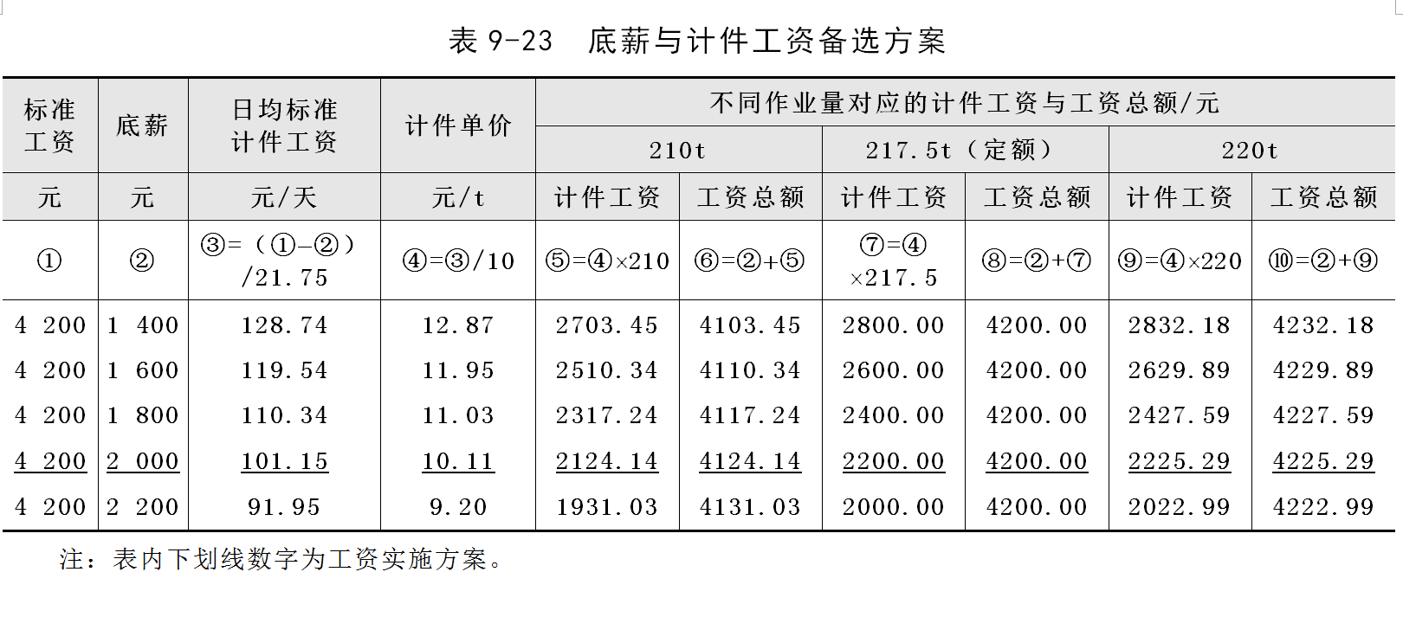
第九章装卸成本管理>第六节装卸人工成本控制对策

Slide 110
六、集体计件工资的分配
第九章装卸成本管理>第六节装卸人工成本控制对策
1、集体计件制适用范围
班组内没有严格的分工
不能规定和计算个人产量
2、集体计件工资的分配
按照本人标准工资分配
按照实际工作天数平均分配
要求班组内每一个成员，都要严格按照规定的进度进行同步工作，按节拍生产
Notes:
集体计件工资制是以一个员工集体（车间、班组）为计件单位，根据员工集体完成的合格产品数量或工作量来计算员工集体的工资，然后按照集体中每个员工贡献大小进行分配。

Slide 111
1．集体计件制适用范围
第九章装卸成本管理>第六节装卸人工成本控制对策
（1）班组内没有严格的分工，不可能规定每个人的劳动定额，也很难计算每个人的产量，只能按班组规定产量定额计算完成的产量。
（2）班组内虽有分工，而且能够确定各自的岗位职责，但是不能规定和计算个人产量。
（3）可以规定每个人的产量定额或时间定额，也可以计算每个人的产量，但是生产本身的特点不是要求某一个人增加产量，而是要求班组内每一个成员，都要严格按照规定的进度进行同步工作，按节拍生产。

Slide 112
2．集体计件工资的分配
第九章装卸成本管理>第六节装卸人工成本控制对策
（1）按照本人标准工资分配。即将集体所得的计件工资，按照成员个人
日工资标准和实际工作天数进行分配。其计算式为

Slide 113

第九章装卸成本管理>第六节装卸人工成本控制对策

Slide 114
第九章装卸成本管理>第六节装卸人工成本控制对策
例【9-12】某装卸班组共有甲、乙、丙、丁四名员工，该月装卸量为2000吨，每吨计件单价为3元，班组成员日标准工资和实际工作天数如表9-2所示。

Slide 115
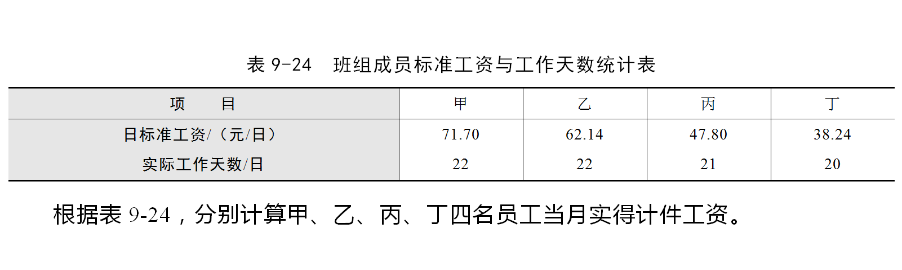
第九章装卸成本管理>第六节装卸人工成本控制对策

Slide 116
第九章装卸成本管理>第六节装卸人工成本控制对策
解：
1）求集体实得计件工资总额和集体应得标准工资总额。
集体实得计件工资总额=2 000×3=6 000（元）
集体应得标准工资总额=71.70×22+62.14×22+47.80×21+38.24×20
=4 713.08（元）
2）求工资分配系数。
工资分配系数=6 000÷4 713.80=1.273
3）计算每个人实得计件工资。
甲实得计件工资=71.70×22×1.273=2 008（元）
乙实得计件工资=62.14×22×1.273=1 740（元）
丙实得计件工资=47.80×21×1.273=1 278（元）
丁实得计件工资=38.24×20×1.273=974（元）
Notes:
根据表9-24，分别计算甲、乙、丙、丁四名员工当月实得计件工资。
解：
1）求集体实得计件工资总额和集体应得标准工资总额。
集体实得计件工资总额=2 000×3=6 000（元）
集体应得标准工资总额=71.70×22+62.14×22+47.80×21+38.24×20
=4 713.08（元）
2）求工资分配系数。
工资分配系数=6 000÷4 713.80=1.273
3）计算每个人实得计件工资。
甲实得计件工资=71.70×22×1.273=2 008（元）
乙实得计件工资=62.14×22×1.273=1 740（元）
丙实得计件工资=47.80×21×1.273=1 278（元）
丁实得计件工资=38.24×20×1.273=974（元）

Slide 117
第九章装卸成本管理>第六节装卸人工成本控制对策
（2）按照实际工作天数平均分配。适用于员工技术熟练程度相差不大的情形。其计算式为
个人实得计件工资=工资分配系数×个人实际工作天数
式中 工资分配系数=集体实得计件工资总额/集体实际工作天数
式中 集体实际工作天数=∑个人实际工作天数
根据例9-12，按照实际工作天数分配计算个人实得计件工资。

Slide 118
第九章装卸成本管理>第六节装卸人工成本控制对策
根据例9-12，按照实际工作天数分配计算个人实得计件工资。
解：
1）求集体实际工作天数。
集体实际工作天数=22+22+21+20=85（天）
2）求工资分配系数。
工资分配系数=6 000÷85=70.59（元）
3）计算每人实得计件工资。
甲实得计件工资=22×70.59=1 553（元）
乙实得计件工资=22×70.59=1 553（元）
丙实得计件工资=21×70.59=1 482（元）
丁实得计件工资=20×70.59=1 412（元）

Slide 119
第九章装卸成本管理>第六节装卸人工成本控制对策
（3）定额内部分，按照个人日标准工资和实际工作天数分配；超额部分，按照每个人实际工作天数分配。其计算式为
个人实得计件工资=定额内部分应得工资+超额部分应得工资
定额内部分应得工资=个人日标准工资×个人实际工作天数
超额部分应得工资=工资分配系数×个人实际工作天数

Slide 120
第九章装卸成本管理>第六节装卸人工成本控制对策
（3）定额内部分，按照个人日标准工资和实际工作天数分配；超额部分，按照每个人实际工作天数分配。其计算式为
个人实得计件工资=定额内部分应得工资+超额部分应得工资
定额内部分应得工资=个人日标准工资×个人实际工作天数
超额部分应得工资=工资分配系数×个人实际工作天数

Slide 121
第九章装卸成本管理>第六节装卸人工成本控制对策
根据例9-13，按每个人实际工作天数分配计算各自的定额内与超定额的计件工资。

Slide 122
第九章装卸成本管理>第六节装卸人工成本控制对策
解：
1）求工资分配系数。
工资分配系数=（6 000−4 713.08）÷85=15.14
2）计算个人实得计件工资。
甲实得计件工资=71.70×22+22×15.14=1 910（元）
乙实得计件工资=62.14×22+22×15.14=1 700（元）
丙实得计件工资=47.80×21+21×15.14=1 322（元）
丁实得计件工资=38.24×20+20×15.14=1 068（元）
定额内部分
超定额部分

Slide 123
七、加班工资的计算
第九章装卸成本管理>第六节装卸人工成本控制对策
1．法规依据
2．计算并核实当月每个员工的加班计件金额
3．按照劳动法相应规定分别计算加班计件工资
Notes:
七、加班工资的计算
1．法规依据
2018年12月29日新修正的《中华人民共和国劳动法》第四十四条规定：
有下列情形之一的，用人单位应当按照下列标准支付高于劳动者正常工作时间工资的工资报酬：
（1）安排劳动者延长工作时间的，支付不低于工资的百分之一百五十的工资报酬。
（2）休息日安排劳动者工作又不能安排补休的，支付不低于工资的百分之二百的工资报酬。
（3）法定休假日安排劳动者工作的，支付不低于工资的百分之三百的工资报酬。
2．计算并核实当月每个员工的加班计件金额
员工的加班计件金额必须与平常工作日的计件金额分开，具体可分为：
（1）平日加班计件金额。
（2）休息日加班计件金额。
（3）法定假日计件金额。
3．按照劳动法相应规定分别计算加班计件工资
（1）平日加班应计发的计件工资=平日加班计件金额×1.5。
（2）休息日加班应计发的计件工资=休息日加班计件金额×2.0。
（3）法定假日应计发的计件工资=法定假日计件金额×3.0。

Slide 124
1．法规依据
第九章装卸成本管理>第六节装卸人工成本控制对策
2018年12月29日新修正的《中华人民共和国劳动法》第四十四条规定：
有下列情形之一的，用人单位应当按照下列标准支付高于劳动者正常工作时间工资的工资报酬：
（1）安排劳动者延长工作时间的，支付不低于工资的百分之一百五十的工资报酬。
（2）休息日安排劳动者工作又不能安排补休的，支付不低于工资的百分之二百的工资报酬。
（3）法定休假日安排劳动者工作的，支付不低于工资的百分之三百的工资报酬。

Slide 125
2．计算并核实当月每个员工的加班计件金额
第九章装卸成本管理>第六节装卸人工成本控制对策
员工的加班计件金额必须与平常工作日的计件金额分开，具体可分为：
（1）平日加班计件金额。
（2）休息日加班计件金额。
（3）法定假日计件金额。

Slide 126
3．按照劳动法相应规定分别计算加班计件工资
第九章装卸成本管理>第六节装卸人工成本控制对策
（1）平日加班应计发的计件工资=平日加班计件金额×1.5。
（2）休息日加班应计发的计件工资=休息日加班计件金额×2.0。
（3）法定假日应计发的计件工资=法定假日计件金额×3.0。

Slide 127
八、推行保障措施
第九章装卸成本管理>第六节装卸人工成本控制对策
（1）做好计件工资制的解释工作，取得所有员工的支持。
（2）加强科学的劳动组织管理。
（3）企业在计件工资的分配上应留有一定的余地。
（4）计件工资本身必须体现工作效率提升。
（5）加强对计件工资实施的管理，建立和健全各项配套措施。
（6）引入相应的非物质激励手段，满足员工的精神追求，弥补计件工资制的缺憾。
（7）要特别关注是否执行了国家有关最低工资标准的规定。
Notes:
八、推行保障措施
（1）做好计件工资制的解释工作，使员工对计件工资的目的、意义、可行性以及与切身利益的关系有深入的理解，取得所有员工的支持。
（2）加强科学的劳动组织管理，要对员工技术等级进行合理配置，使其满足工作任务要求。
（3）在企业工资总额与经济效益挂钩浮动的情况下，企业在计件工资的分配上应留有一定的余地。
（4）计件工资本身必须体现工作效率提升，需要在日常工作中加强相关数据的收集和整理，作为下一步计件工资标准调整的依据和基础。
（5）加强对计件工资实施的管理，建立和健全各项配套措施。实践证明，实行计件工资制，如果就事论事，简单化、图省事，在管理上没有配套的措施，计件工资的积极作用就会大为逊色，甚至产生不顾全局、忽视质量、挑精拣肥、看钱干活、弄虚作假、影响团结等消极因素，有可能使计件工资制背离目标，以致半途而废。
（6）由于企业的员工不可能是纯粹的“经济人”，还存在个人成就感、精神荣誉、归属感等多方面的精神追求。在实施计件工资制的同时，应引入相应的非物质激励手段，满足员工的精神追求，弥补计件工资制的缺憾。
（7）装卸搬运企业或单位属于劳动密集型的行业，从业人数多，劳动强度大，工作时间长，人员流动性强，业务量的季节性变化较为突出，应对突发情况的能力较差，企业的工资计算与支付呈现多样化，所以要特别关注装卸搬运企业或单位支付给从业人员的工资是否合情合理，是否执行了国家有关最低工资标准的规定。

Slide 128
最低工资标准规定的要点
第九章装卸成本管理>第六节装卸人工成本控制对策
①劳动者在法定工作时间或依法签订的劳动合同约定的工作时间内提供了正常劳动的前提下，用人单位依法应支付的最低劳动报酬。
②最低工资标准一般采取月最低工资标准和小时最低工资标准的形式。月最低工资标准适用于全日制就业劳动者，小时最低工资标准适用于非全日制就业劳动者。③省、自治区、直辖市范围内的不同行政区域可以有不同的最低工资标准。

Slide 129
九、严格遵守《劳动法》相关规定
第九章装卸成本管理>第六节装卸人工成本控制对策
中华人民共和国劳动法》于1994年7月5日第八届全国人民代表大会常务委员会第八次会议通过，1994年7月5日中华人民共和国主席令第二十八号公布，自1995年1月1日起施行，并于2009年8月27日第十一届全国人民代表大会常务委员会第十次会议和2018年12月29日第十三届全国人民代表大会常务委员会第七次会议，先后通过对《中华人民共和国劳动法》的修正。

Slide 130
第九章装卸成本管理>第六节装卸人工成本控制对策
工作时间是用人单位计发劳动者报酬的依据之一。劳动者按照劳动合同约定的时间提供劳动，即可以获得相应的工资福利待遇。加班加点的，可获得加班加点工资。

Slide 131
第九章装卸成本管理>第六节装卸人工成本控制对策
《中华人民共和国劳动法》第三十六条明确规定：“国家实行劳动者每日工作时间不超过八小时、平均每周工作时间不超过四十四小时的工时制度。”第四十一条规定：“用人单位由于生产经营需要，经与工会和劳动者协商后可以延长工作时间，一般每日不得超过一小时；因特殊原因需要延长工作时间的，在保障劳动者身体健康的条件下延长工作时间每日不得超过三小时，但是每月不得超过三十六小时。”

Slide 132
第九章装卸成本管理>第六节装卸人工成本控制对策
工作时间的范围，不仅包括作业时间，还包括准备工作时间、结束工作时间以及法定非劳动消耗时间。其中，法定非劳动消耗时间是指劳动者自然中断的时间、工艺需中断时间、停工待活时间、女职工哺乳婴儿时间、出差时间等。此外，工作时间还包括依据法律、法规或单位行政安排离岗从事其他活动的时间。

Slide 133
第九章装卸成本管理>第六节装卸人工成本控制对策
《中华人民共和国劳动法》第三十七条规定：“对实行计件工作的劳动者，用人单位应当根据本法第三十六条规定的工时制度合理确定其劳动定额和计件报酬标准。”
显然，对于实行计件工资制的单位或部门，存在着如何设定工作的劳动者的标准工作时间和加班时间的问题。

Slide 134
第九章装卸成本管理>第六节装卸人工成本控制对策
计件工作时间，以劳动者完成一定劳动定量为标准的时间。对实行计件工作的劳动者，用人单位应按照国家规定的工时制度，合理确定其劳动定额、计件报酬标准。实行计件工作的用人单位，必须以劳动者在一个标准工作日（工作8小时）和一个标准工作周（工作40小时、每周工作5天）的工作时间内能够完成的计件数量为标准，来计算劳动者日或周的工作定量，超过这个标准就是延长职工的工作时间。

Slide 135
第九章装卸成本管理>第六节装卸人工成本控制对策
由上可知，计件工作时间是标准工作时间的特殊转化形式而已，但比标准工作时间更有灵活性。实行计件工作时间的劳动者，在8小时工作时间内(如7小时）完成了当日的劳动定额，则可以把剩余时间作为休息时间，也可以多做定额以取得相应的延长时间的劳动报酬；如果劳动者未能在8小时内完成定额，则可以在8小时外加点以完成规定的劳动定额。

Slide 136
第九章装卸成本管理>第六节装卸人工成本控制对策
为此应当遵循以下两个原则：
（1）对实行计件工资的用人单位，在实行新的工时制度时，应能保证劳动者享受缩短工时的待遇，又尽量保证计件工资收入不减少。
（2）适当调整劳动定额，在保证劳动者计件工资收入不减少的前提下，计件单价可不做调整；如果难以调整劳动定额，应适当调整劳动者计件单价，以保证劳动者收入不减少。

Slide 137
【复习思考题】
第九章装卸成本管理>
1．如何确定装卸成本计算对象？
2．装卸成本项目有哪些内容？
3．制定工时计件单价的原则？
4．降低装卸成本的主要途径？

Slide 138
第九章装卸成本管理>
【练习9-1】某装卸设备原值为180 000元，预计残值为6000元，预计使用年限7年，采用年数总和法计提折旧。试计算该设备各年折旧率与折旧额。
根据计算出的各年年折旧率和固定资产应计提折旧总额174000元（180 000元−6 000元）计算各年折旧额，填入表9-25内。

Slide 139
表9-24
第九章装卸成本管理>
【练习9-1】某装卸设备原值为180 000元，预计残值为6 000元，预计使用年限7年，采用年数总和法计提折旧。试计算该设备各年折旧率与折旧额。
根据计算出的各年年折旧率和固定资产应计提折旧总额174 000元（180 000元−6 000元）计算各年折旧额，填入表9-25内。

Slide 140
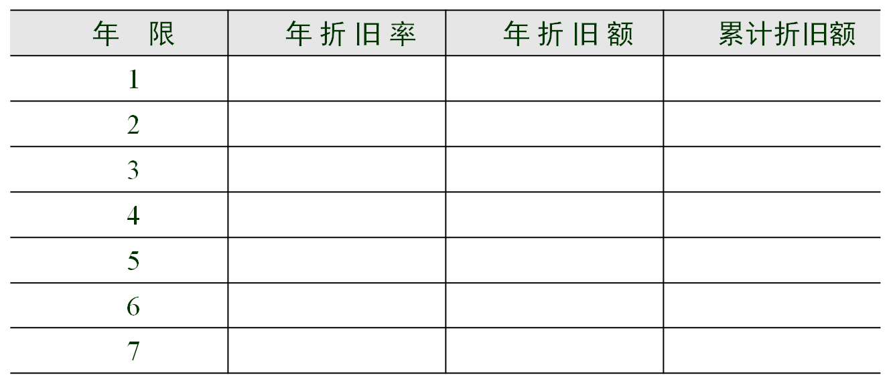
表9-25 各年折旧额 （单位：元）
表9-25 各年折旧额 （单位：元）
第九章装卸成本管理>

Slide 141
第九章装卸成本管理>
【练习9-2】据表9-26的成本分析数据做出：
（1）成本降低额差异双因素分析。
（2）单位成本差异多因素分析。

Slide 142
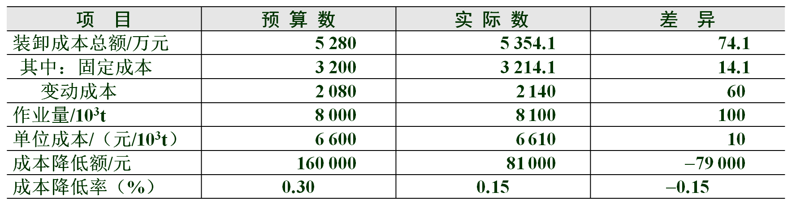
表9-26 成本分析数据表
第九章装卸成本管理>
注：上年单位成本为6620元/10³t。

Slide 143
第九章装卸成本管理>
【练习9-3】某装卸班组共有甲、乙、丙、丁四名员工，该月装卸量为2 000t，每吨计件单价为5.27元，班组成员日标准工资和实际工作天数见表9-27。

Slide 144
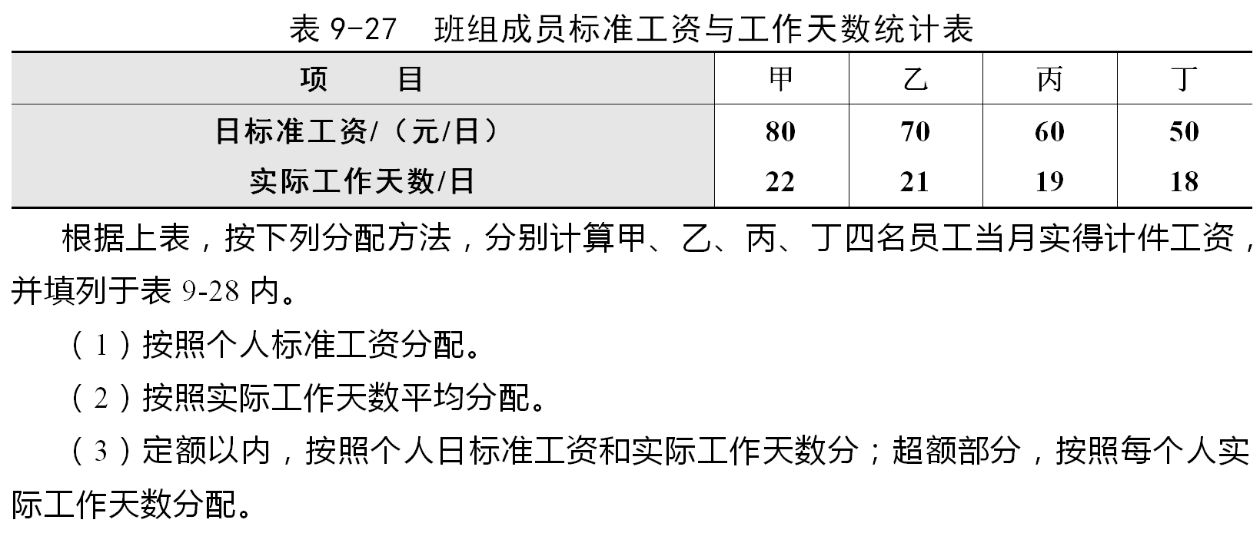
第九章装卸成本管理>

Slide 145
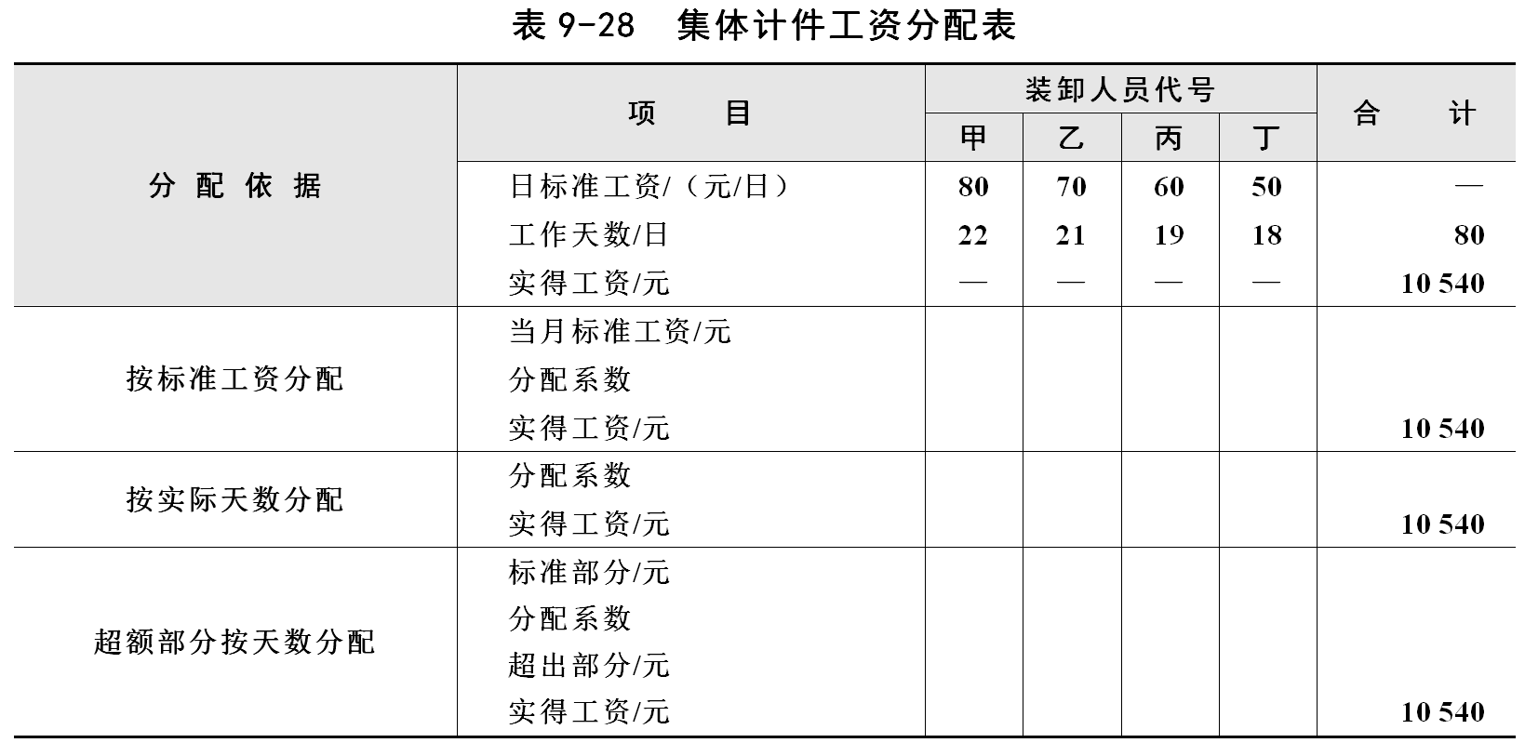
第九章装卸成本管理>

Slide 146


Slide 147



